Slide 1


EXAMEN COMPLEXIVO PRÁCTICO
BANQUITO MÓDULO DE CRÉDITO SOAP JAVA
INTEGRANTES:
  MIRANDA ALISON
  MORÁN LENIN
  VIVANCO GABRIEL
FECHA: 04/11/2026
ING: CAMPAÑA MAURICIO
1

Slide 2

  DESARROLLO
    OBJETIVO
    BASE DE DATOS Y DISEÑO
    SERVIDOR BANCO CORE
    SERVIDOR COMERCIALIZADORA
    CLIENTE CONSOLA
    CLIENTE ESCRITORIO
    CLIENTE WEB
    CLIENTE MÓVIL
  CONCLUSIONES
  RECOMENDACIONES
2

Slide 3

  DESARROLLO
    OBJETIVO
    BASE DE DATOS Y DISEÑO
    SERVIDOR BANCO CORE
    SERVIDOR COMERCIALIZADORA
    CLIENTE CONSOLA
    CLIENTE ESCRITORIO
    CLIENTE WEB
    CLIENTE MÓVIL
  CONCLUSIONES
  RECOMENDACIONES
DESARROLLO
  1.1 OBJETIVO
  Desarrollar e implementar el módulo de crédito del banco BanQuito y el sistema de la Comercializadora de Teléfonos como servicios web SOAP en Java, con base de datos MySQL, consumidos desde cuatro clientes: consola, escritorio, web y móvil.
  El Banco Core valida si un cliente es sujeto de crédito, calcula su monto máximo y otorga el crédito con su tabla de amortización. La Comercializadora mantiene el catálogo de teléfonos y factura de contado, con el 42 % de descuento, o a crédito, consultando al banco.

Slide 4
  DESARROLLO
    OBJETIVO
    BASE DE DATOS Y DISEÑO
    SERVIDOR BANCO CORE
    SERVIDOR COMERCIALIZADORA
    CLIENTE CONSOLA
    CLIENTE ESCRITORIO
    CLIENTE WEB
    CLIENTE MÓVIL
  CONCLUSIONES
  RECOMENDACIONES
DESARROLLO
  1.2.1 Casos de uso del módulo de crédito
  Los actores son el cliente del banco y el empleado de la Comercializadora. Los casos de uso son: verificar si el cliente es sujeto de crédito, consultar su monto máximo, otorgar el crédito con su tabla de amortización, facturar un teléfono y mantener el catálogo.

Slide 5
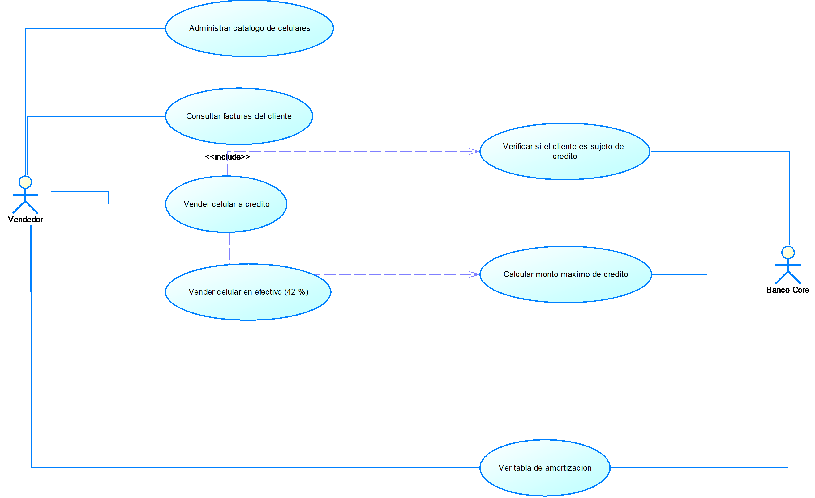
  DESARROLLO
    OBJETIVO
    BASE DE DATOS Y DISEÑO
    SERVIDOR BANCO CORE
    SERVIDOR COMERCIALIZADORA
    CLIENTE CONSOLA
    CLIENTE ESCRITORIO
    CLIENTE WEB
    CLIENTE MÓVIL
  CONCLUSIONES
  RECOMENDACIONES
DESARROLLO
  1.2.1 Diagrama de casos de uso

Slide 6
  DESARROLLO
    OBJETIVO
    BASE DE DATOS Y DISEÑO
    SERVIDOR BANCO CORE
    SERVIDOR COMERCIALIZADORA
    CLIENTE CONSOLA
    CLIENTE ESCRITORIO
    CLIENTE WEB
    CLIENTE MÓVIL
  CONCLUSIONES
  RECOMENDACIONES
DESARROLLO
  1.2.2 Base de datos del Banco Core
  La base banquito en MySQL tiene las tablas del enunciado: CLIENTE, CUENTA y MOVIMIENTO, con 5 clientes, 5 cuentas y 50 movimientos de ejemplo. Se agregan CREDITO y AMORTIZACION para guardar los créditos otorgados y su tabla de cuotas.
  Las fechas de los datos de ejemplo se calculan con CURDATE(), así que los movimientos siempre caen en los últimos meses y las reglas se pueden probar en cualquier fecha.

Slide 7
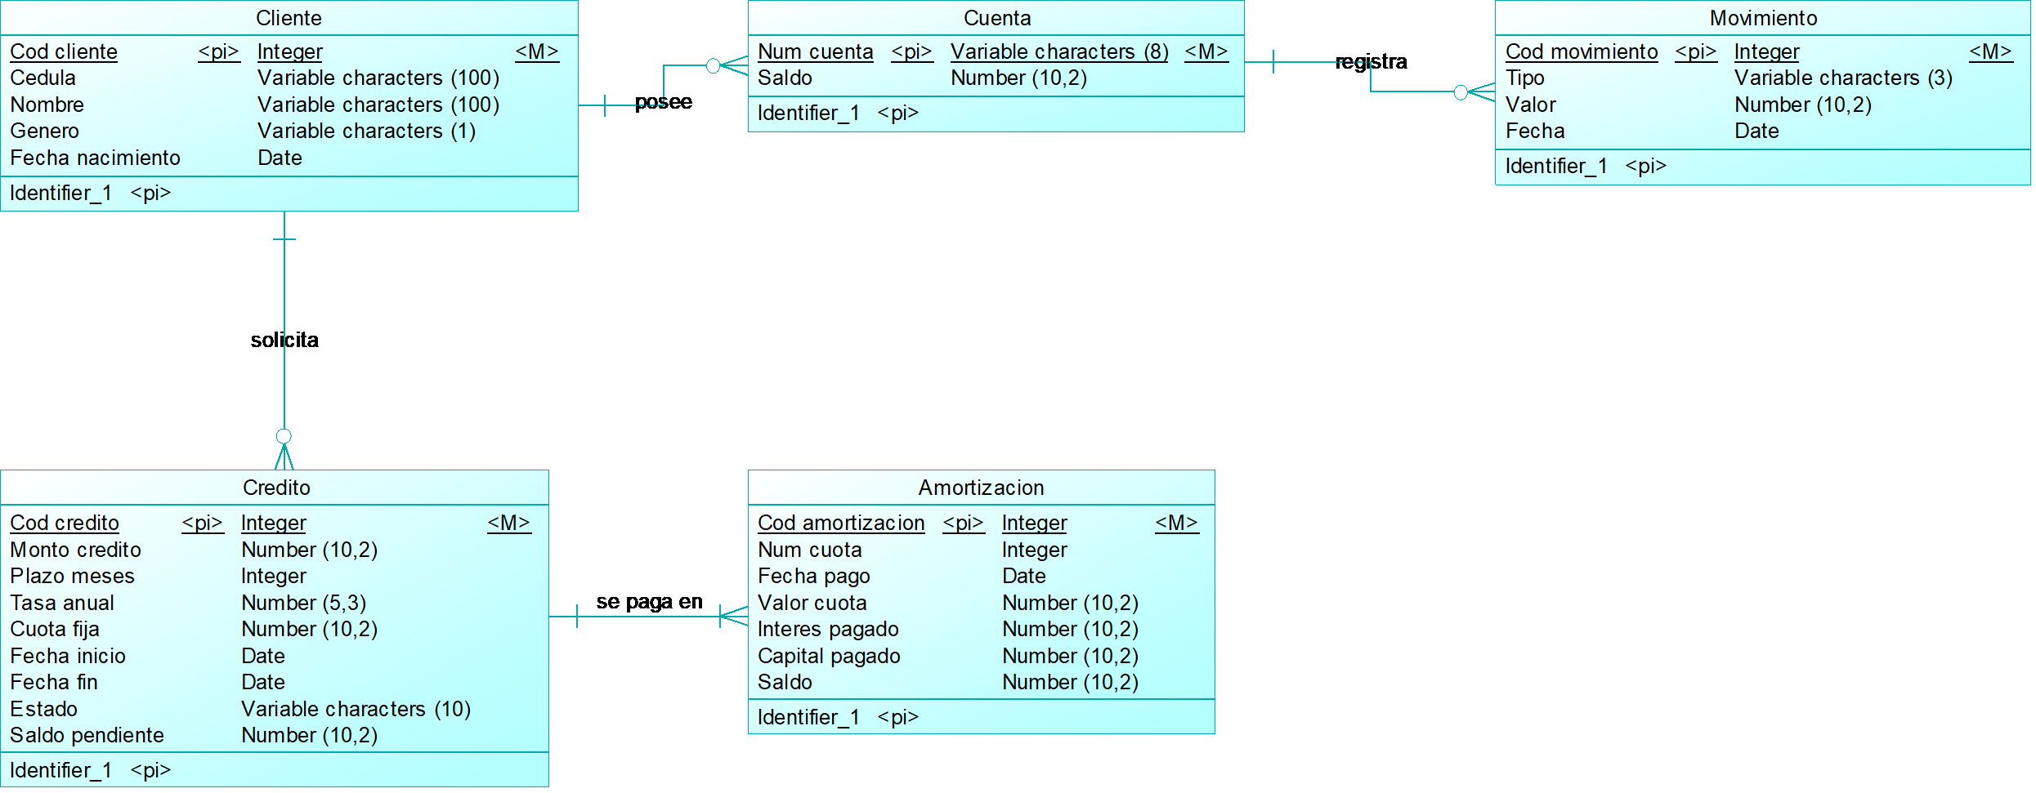
  DESARROLLO
    OBJETIVO
    BASE DE DATOS Y DISEÑO
    SERVIDOR BANCO CORE
    SERVIDOR COMERCIALIZADORA
    CLIENTE CONSOLA
    CLIENTE ESCRITORIO
    CLIENTE WEB
    CLIENTE MÓVIL
  CONCLUSIONES
  RECOMENDACIONES
DESARROLLO
  1.2.2 Modelo conceptual del Banco Core

Slide 8
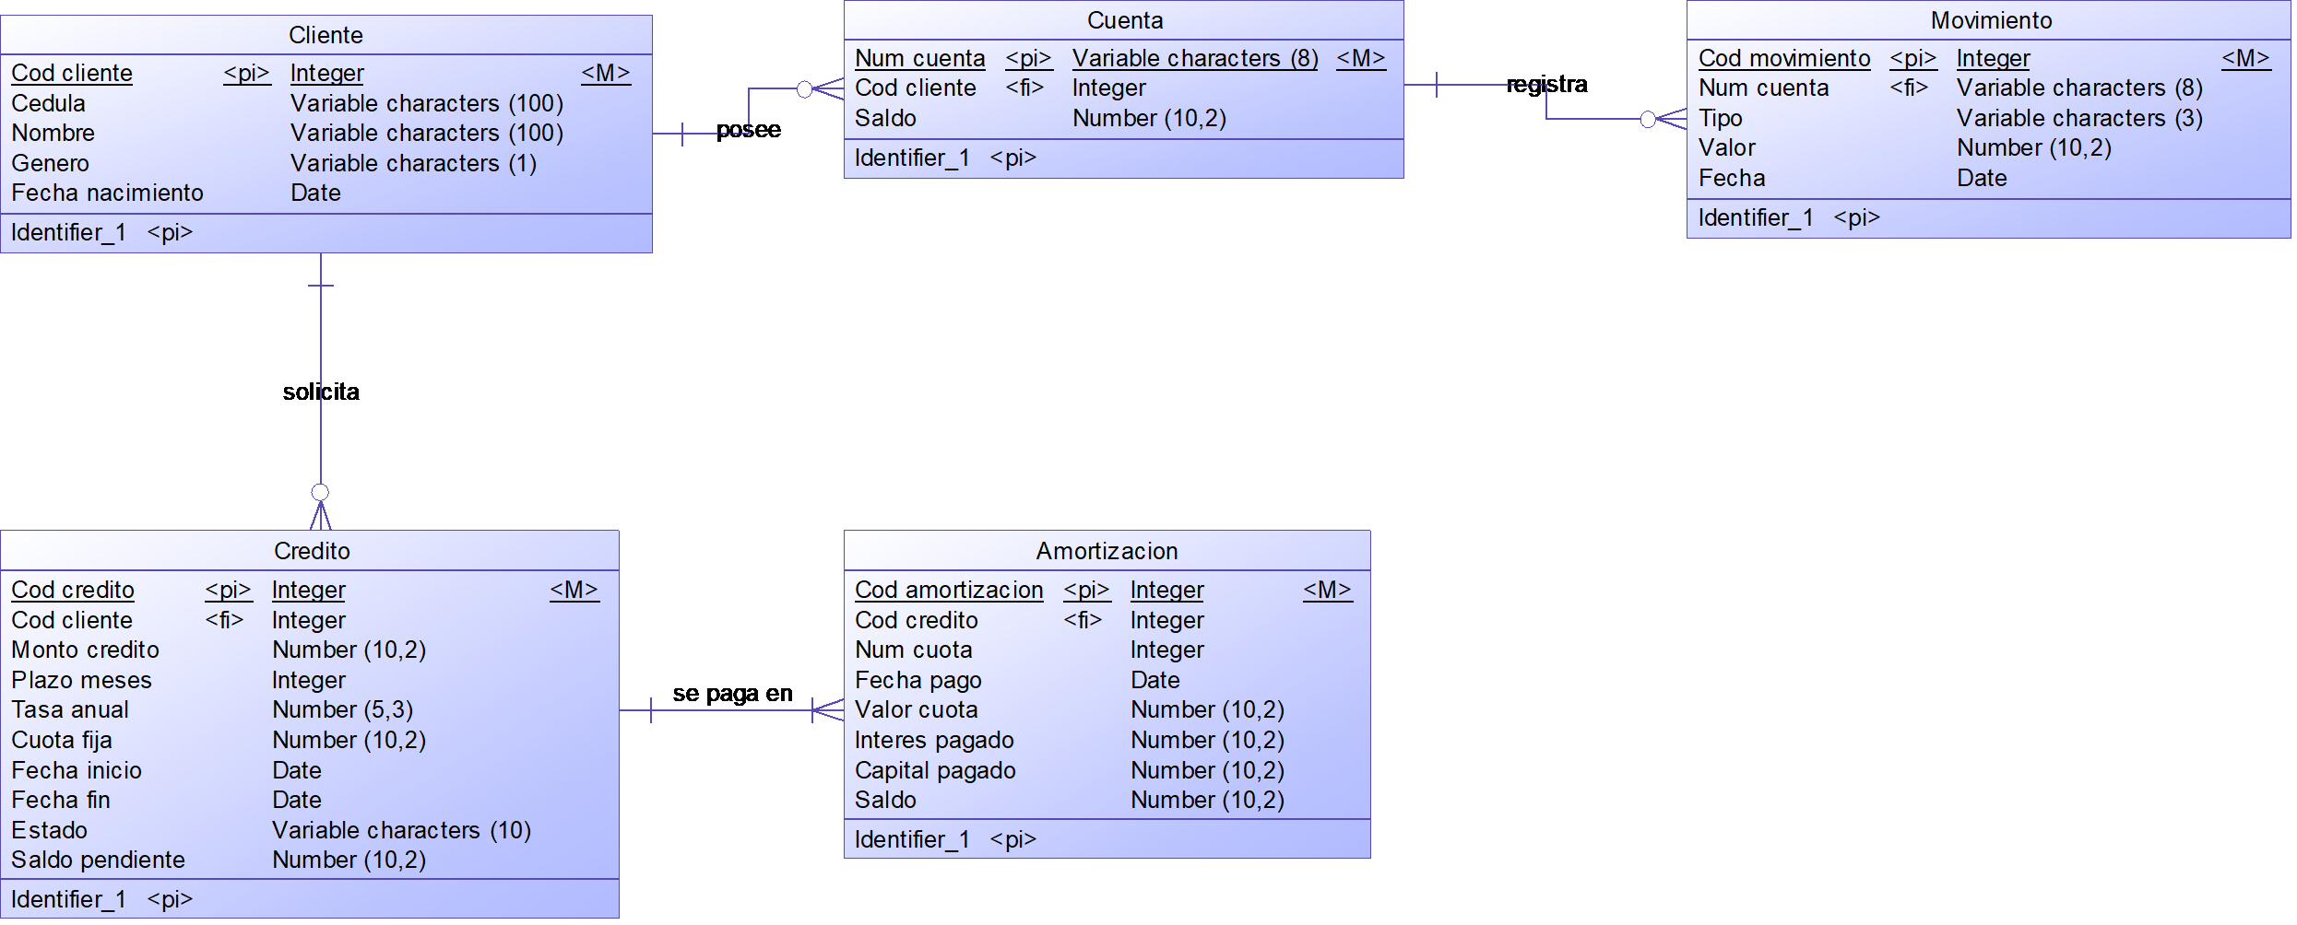
  DESARROLLO
    OBJETIVO
    BASE DE DATOS Y DISEÑO
    SERVIDOR BANCO CORE
    SERVIDOR COMERCIALIZADORA
    CLIENTE CONSOLA
    CLIENTE ESCRITORIO
    CLIENTE WEB
    CLIENTE MÓVIL
  CONCLUSIONES
  RECOMENDACIONES
DESARROLLO
  1.2.2 Modelo lógico del Banco Core

Slide 9
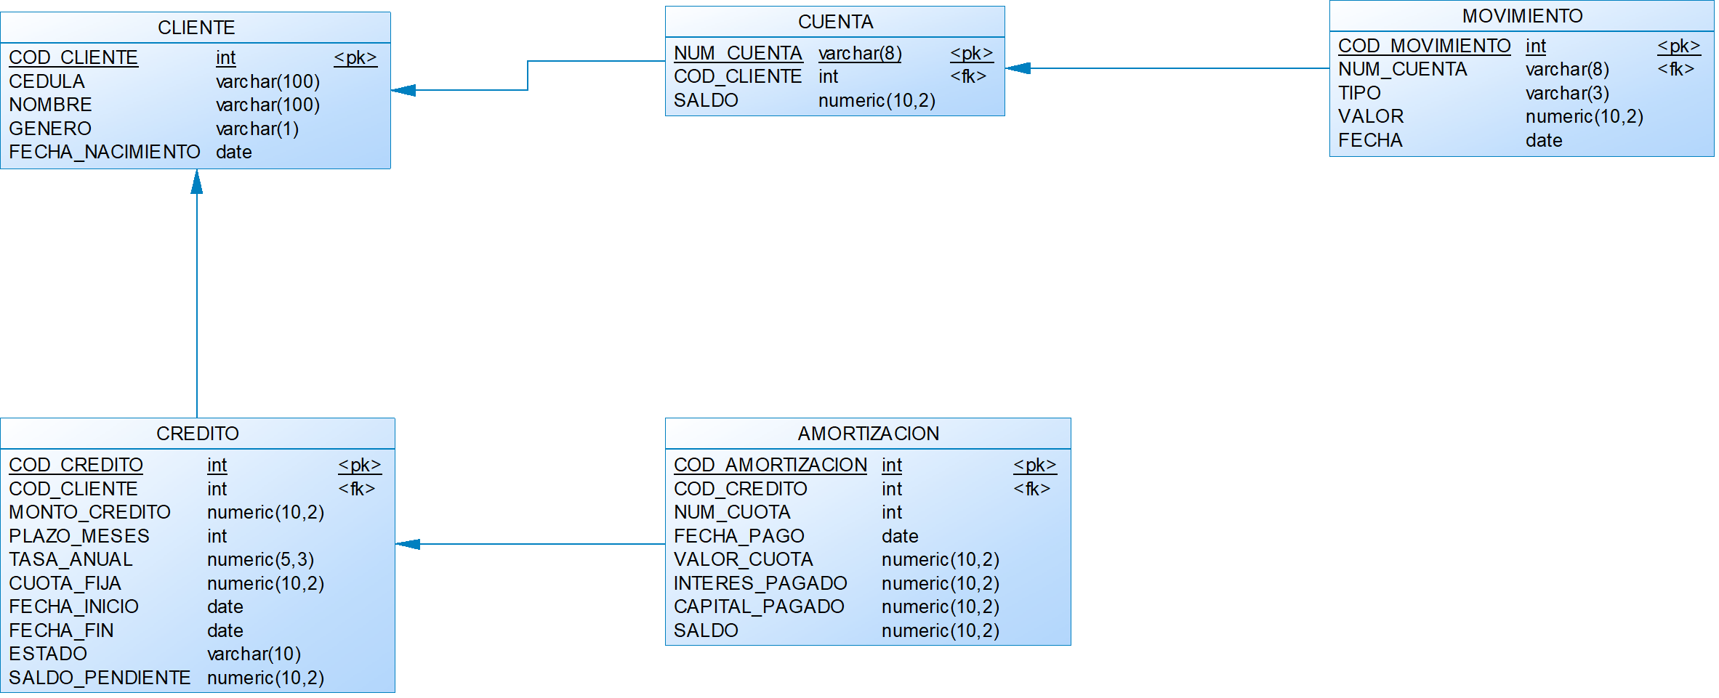
  DESARROLLO
    OBJETIVO
    BASE DE DATOS Y DISEÑO
    SERVIDOR BANCO CORE
    SERVIDOR COMERCIALIZADORA
    CLIENTE CONSOLA
    CLIENTE ESCRITORIO
    CLIENTE WEB
    CLIENTE MÓVIL
  CONCLUSIONES
  RECOMENDACIONES
DESARROLLO
  1.2.2 Modelo físico del Banco Core (MySQL)

Slide 10
  DESARROLLO
    OBJETIVO
    BASE DE DATOS Y DISEÑO
    SERVIDOR BANCO CORE
    SERVIDOR COMERCIALIZADORA
    CLIENTE CONSOLA
    CLIENTE ESCRITORIO
    CLIENTE WEB
    CLIENTE MÓVIL
  CONCLUSIONES
  RECOMENDACIONES
DESARROLLO
  1.2.3 Base de datos de la Comercializadora
  La base comercializadora es independiente de la del banco. Guarda los clientes, el catálogo de teléfonos (marca, modelo, precio y disponibilidad) y las facturas, con la forma de pago (EFECTIVO o CREDITO), el descuento, el total, el número de cuotas y el código del crédito aprobado.

Slide 11
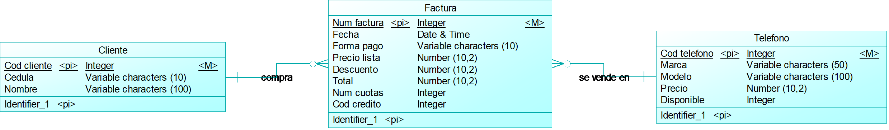
  DESARROLLO
    OBJETIVO
    BASE DE DATOS Y DISEÑO
    SERVIDOR BANCO CORE
    SERVIDOR COMERCIALIZADORA
    CLIENTE CONSOLA
    CLIENTE ESCRITORIO
    CLIENTE WEB
    CLIENTE MÓVIL
  CONCLUSIONES
  RECOMENDACIONES
DESARROLLO
  1.2.3 Modelo conceptual de la Comercializadora

Slide 12
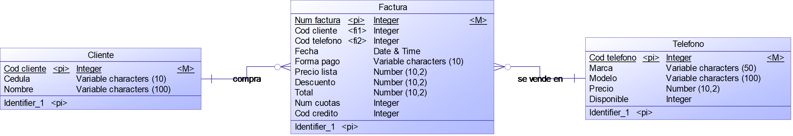
  DESARROLLO
    OBJETIVO
    BASE DE DATOS Y DISEÑO
    SERVIDOR BANCO CORE
    SERVIDOR COMERCIALIZADORA
    CLIENTE CONSOLA
    CLIENTE ESCRITORIO
    CLIENTE WEB
    CLIENTE MÓVIL
  CONCLUSIONES
  RECOMENDACIONES
DESARROLLO
  1.2.3 Modelo lógico de la Comercializadora

Slide 13
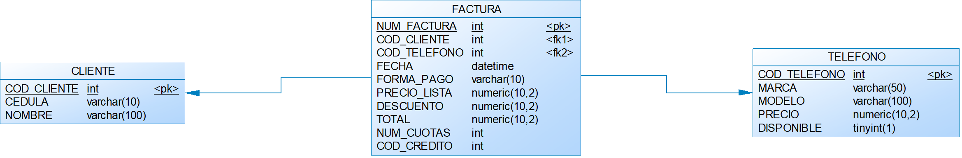
  DESARROLLO
    OBJETIVO
    BASE DE DATOS Y DISEÑO
    SERVIDOR BANCO CORE
    SERVIDOR COMERCIALIZADORA
    CLIENTE CONSOLA
    CLIENTE ESCRITORIO
    CLIENTE WEB
    CLIENTE MÓVIL
  CONCLUSIONES
  RECOMENDACIONES
DESARROLLO
  1.2.3 Modelo físico de la Comercializadora (MySQL)

Slide 14
  DESARROLLO
    OBJETIVO
    BASE DE DATOS Y DISEÑO
    SERVIDOR BANCO CORE
    SERVIDOR COMERCIALIZADORA
    CLIENTE CONSOLA
    CLIENTE ESCRITORIO
    CLIENTE WEB
    CLIENTE MÓVIL
  CONCLUSIONES
  RECOMENDACIONES
DESARROLLO
  1.2.4 Arquitectura de la solución
  Son dos aplicaciones web independientes desplegadas en Payara: el Banco Core, con el servicio WSCredito, y la Comercializadora, con el servicio WSComercializadora. Cada una usa su propia base de datos.
  Los cuatro clientes hablan solo con la Comercializadora. Cuando hay que evaluar un crédito, la Comercializadora consulta al Banco Core por SOAP (de servidor a servidor).

Slide 15
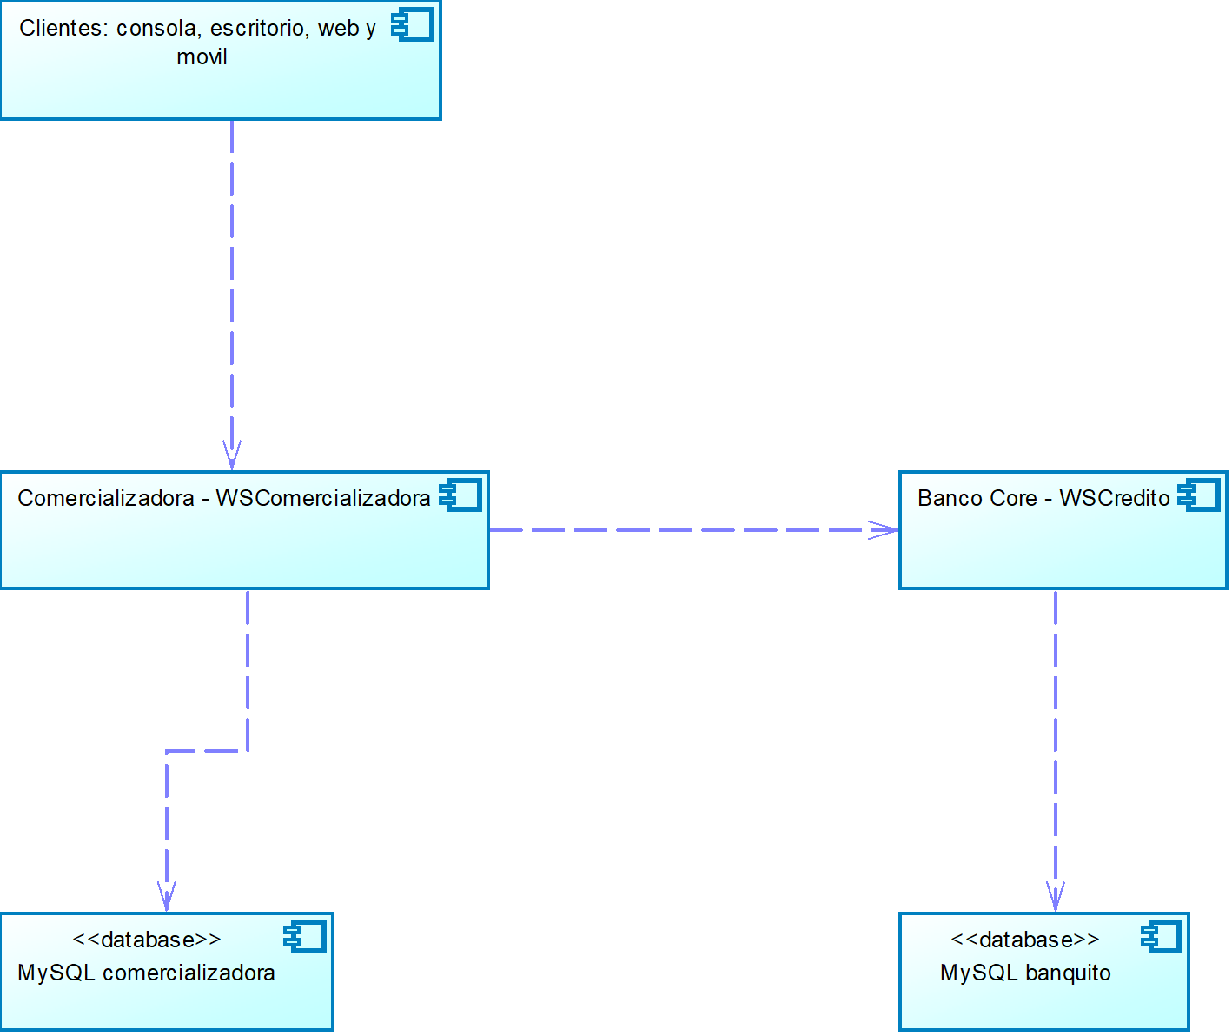
  DESARROLLO
    OBJETIVO
    BASE DE DATOS Y DISEÑO
    SERVIDOR BANCO CORE
    SERVIDOR COMERCIALIZADORA
    CLIENTE CONSOLA
    CLIENTE ESCRITORIO
    CLIENTE WEB
    CLIENTE MÓVIL
  CONCLUSIONES
  RECOMENDACIONES
DESARROLLO
  1.2.4 Diagrama de arquitectura

Slide 16
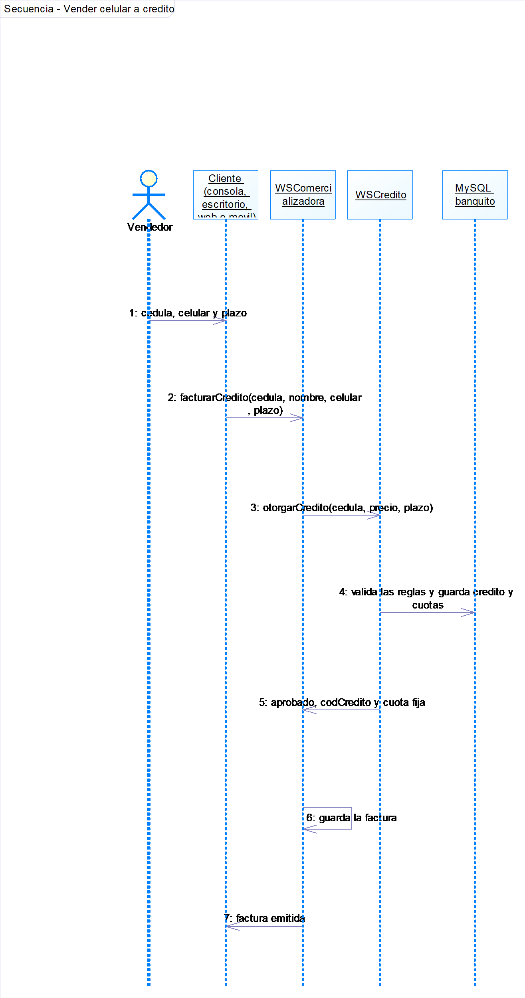
  DESARROLLO
    OBJETIVO
    BASE DE DATOS Y DISEÑO
    SERVIDOR BANCO CORE
    SERVIDOR COMERCIALIZADORA
    CLIENTE CONSOLA
    CLIENTE ESCRITORIO
    CLIENTE WEB
    CLIENTE MÓVIL
  CONCLUSIONES
  RECOMENDACIONES
DESARROLLO
  1.2.5 Secuencia: vender a crédito

Slide 17
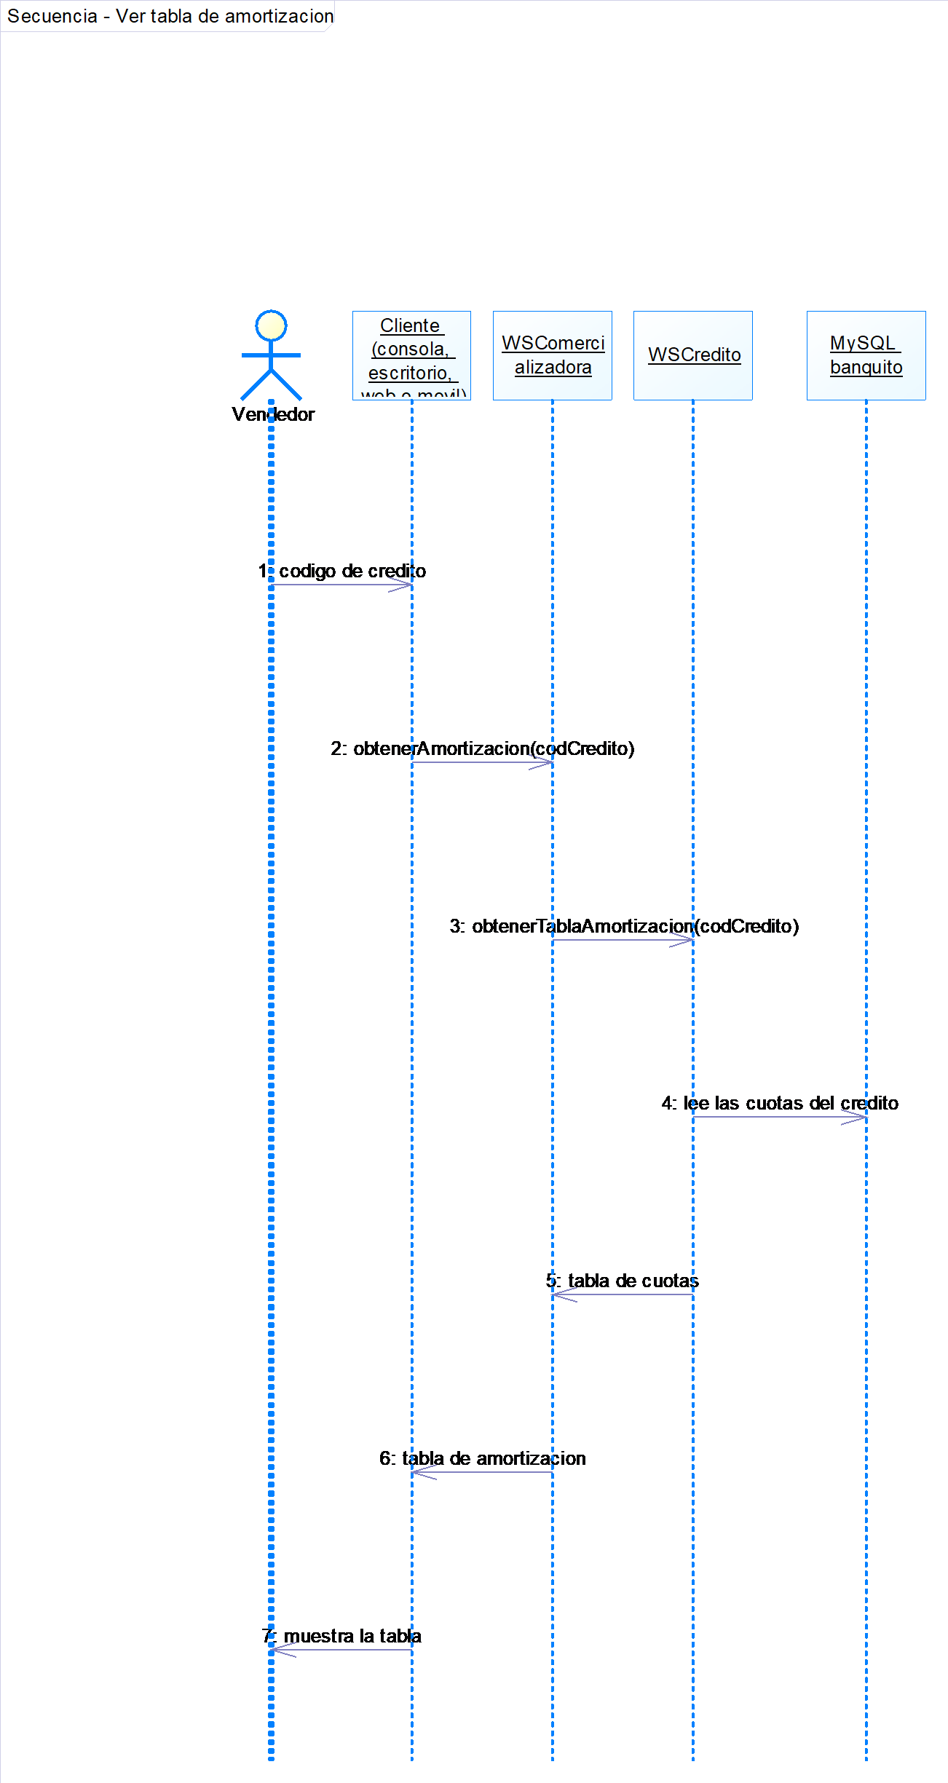
  DESARROLLO
    OBJETIVO
    BASE DE DATOS Y DISEÑO
    SERVIDOR BANCO CORE
    SERVIDOR COMERCIALIZADORA
    CLIENTE CONSOLA
    CLIENTE ESCRITORIO
    CLIENTE WEB
    CLIENTE MÓVIL
  CONCLUSIONES
  RECOMENDACIONES
DESARROLLO
  1.2.5 Secuencia: consultar la amortización

Slide 18
  DESARROLLO
    OBJETIVO
    BASE DE DATOS Y DISEÑO
    SERVIDOR BANCO CORE
    SERVIDOR COMERCIALIZADORA
    CLIENTE CONSOLA
    CLIENTE ESCRITORIO
    CLIENTE WEB
    CLIENTE MÓVIL
  CONCLUSIONES
  RECOMENDACIONES
DESARROLLO
  1.3.1 Proyecto Banco Core
  Proyecto Maven (WAR, Jakarta EE 10) desplegado en Payara con el contexto /BanQuitoCore. Se organiza en capas: ws (el servicio WSCredito, que solo delega), servicios (ReglasCredito y ServicioCredito), repositorios (las consultas SQL), db (la conexión a MySQL) y modelos.
  La clave de MySQL no está en el código: se entrega a Payara con una opción de la JVM.

Slide 19
  DESARROLLO
    OBJETIVO
    BASE DE DATOS Y DISEÑO
    SERVIDOR BANCO CORE
    SERVIDOR COMERCIALIZADORA
    CLIENTE CONSOLA
    CLIENTE ESCRITORIO
    CLIENTE WEB
    CLIENTE MÓVIL
  CONCLUSIONES
  RECOMENDACIONES
DESARROLLO
  1.3.2 Reglas de negocio
  Sujeto de crédito: es cliente del banco, tiene al menos un depósito en el último mes, no tiene un crédito activo y no es un hombre menor de 25 años.
  Monto máximo: ((promedio de depósitos − promedio de retiros) × 30 %) × 6, con los últimos 3 meses.
  Amortización: cuota fija mensual a 16,5 % anual, con plazo de 3 a 18 meses. La última cuota ajusta los centavos para que el saldo final sea 0,00.

Slide 20
  DESARROLLO
    OBJETIVO
    BASE DE DATOS Y DISEÑO
    SERVIDOR BANCO CORE
    SERVIDOR COMERCIALIZADORA
    CLIENTE CONSOLA
    CLIENTE ESCRITORIO
    CLIENTE WEB
    CLIENTE MÓVIL
  CONCLUSIONES
  RECOMENDACIONES
DESARROLLO
  WSCredito
  Servicio SOAP del Banco Core: modulo de credito.
  Fragmento 1 de 3.
package ec.edu.monster.banco.ws;
import ec.edu.monster.banco.db.ConexionMySql;
import ec.edu.monster.banco.modelos.CuotaAmortizacion;
import ec.edu.monster.banco.modelos.DetalleMontoMaximo;
import ec.edu.monster.banco.modelos.EvaluacionCredito;
import ec.edu.monster.banco.modelos.ResultadoCredito;
import ec.edu.monster.banco.modelos.ResumenCredito;
import ec.edu.monster.banco.repositorios.CoreRepositorio;
import ec.edu.monster.banco.servicios.ServicioCredito;
import jakarta.jws.WebMethod;
import jakarta.jws.WebParam;
import jakarta.jws.WebService;
import java.time.Clock;
import java.util.List;
/** Servicio SOAP del Banco Core: modulo de credito. Solo delega en ServicioCredito. */
@WebService(serviceName = "WSCredito", targetNamespace = "http://WebServices.banquito.edu.ec/")
public class WSCredito {

Slide 21
  DESARROLLO
    OBJETIVO
    BASE DE DATOS Y DISEÑO
    SERVIDOR BANCO CORE
    SERVIDOR COMERCIALIZADORA
    CLIENTE CONSOLA
    CLIENTE ESCRITORIO
    CLIENTE WEB
    CLIENTE MÓVIL
  CONCLUSIONES
  RECOMENDACIONES
DESARROLLO
  WSCredito
  Servicio SOAP del Banco Core: modulo de credito.
  Fragmento 2 de 3.
private final ServicioCredito servicio;
/** Constructor que usa el servidor de aplicaciones (MySQL y reloj del sistema). */
public WSCredito() {
this(new ServicioCredito(new CoreRepositorio(new ConexionMySql()), Clock.systemDefaultZone()));
}
/** Constructor para pruebas: permite inyectar otro servicio. */
public WSCredito(ServicioCredito servicio) {
this.servicio = servicio;
}
@WebMethod(operationName = "verificarSujetoCredito")
public EvaluacionCredito verificarSujetoCredito(@WebParam(name = "cedula") String cedula) {
return servicio.evaluar(cedula);
}
@WebMethod(operationName = "calcularMontoMaximo")
public DetalleMontoMaximo calcularMontoMaximo(@WebParam(name = "cedula") String cedula) {
return servicio.montoMaximo(cedula);

Slide 22
  DESARROLLO
    OBJETIVO
    BASE DE DATOS Y DISEÑO
    SERVIDOR BANCO CORE
    SERVIDOR COMERCIALIZADORA
    CLIENTE CONSOLA
    CLIENTE ESCRITORIO
    CLIENTE WEB
    CLIENTE MÓVIL
  CONCLUSIONES
  RECOMENDACIONES
DESARROLLO
  WSCredito
  Servicio SOAP del Banco Core: modulo de credito.
  Fragmento 3 de 3.
}
@WebMethod(operationName = "otorgarCredito")
public ResultadoCredito otorgarCredito(@WebParam(name = "cedula") String cedula,
@WebParam(name = "monto") double monto, @WebParam(name = "plazoMeses") int plazoMeses) {
return servicio.otorgar(cedula, monto, plazoMeses);
}
@WebMethod(operationName = "obtenerTablaAmortizacion")
public List<CuotaAmortizacion> obtenerTablaAmortizacion(@WebParam(name = "codCredito") int codCredito) {
return servicio.tabla(codCredito);
}
@WebMethod(operationName = "listarCreditos")
public List<ResumenCredito> listarCreditos(@WebParam(name = "cedula") String cedula) {
return servicio.creditosDe(cedula);
}
}

Slide 23
  DESARROLLO
    OBJETIVO
    BASE DE DATOS Y DISEÑO
    SERVIDOR BANCO CORE
    SERVIDOR COMERCIALIZADORA
    CLIENTE CONSOLA
    CLIENTE ESCRITORIO
    CLIENTE WEB
    CLIENTE MÓVIL
  CONCLUSIONES
  RECOMENDACIONES
DESARROLLO
  ReglasCredito
  Reglas de negocio del credito.
  Fragmento 1 de 4.
package ec.edu.monster.banco.servicios;
import ec.edu.monster.banco.modelos.Cliente;
import ec.edu.monster.banco.modelos.CuotaAmortizacion;
import java.math.BigDecimal;
import java.math.MathContext;
import java.math.RoundingMode;
import java.time.LocalDate;
import java.time.Period;
import java.util.ArrayList;
import java.util.List;
/** Reglas de negocio del credito. No toca la base de datos ni el reloj: todo entra por parametro. */
public final class ReglasCredito {
public static final BigDecimal TASA_ANUAL = new BigDecimal("0.165");
/** Porcentaje del flujo mensual (depositos - retiros) que se puede destinar a cuota. */
public static final BigDecimal PORCENTAJE_CAPACIDAD = new BigDecimal("0.30");
/** El monto maximo es la capacidad mensual por 6 meses. */
public static final int MESES_MONTO_MAXIMO = 6;
public static final int PLAZO_MINIMO = 3;
public static final int PLAZO_MAXIMO = 18;
public static final int EDAD_MINIMA_HOMBRE = 25;

Slide 24
  DESARROLLO
    OBJETIVO
    BASE DE DATOS Y DISEÑO
    SERVIDOR BANCO CORE
    SERVIDOR COMERCIALIZADORA
    CLIENTE CONSOLA
    CLIENTE ESCRITORIO
    CLIENTE WEB
    CLIENTE MÓVIL
  CONCLUSIONES
  RECOMENDACIONES
DESARROLLO
  ReglasCredito
  Reglas de negocio del credito.
  Fragmento 2 de 4.
private static final MathContext MC = new MathContext(20, RoundingMode.HALF_UP);
private ReglasCredito() {
}
public static BigDecimal redondear(BigDecimal valor) {
return valor.setScale(2, RoundingMode.HALF_UP);
}
public static int edad(LocalDate nacimiento, LocalDate hoy) {
return Period.between(nacimiento, hoy).getYears();
}
/** Un hombre menor de 25 anios no es sujeto de credito; una mujer lo es a cualquier edad. */
public static boolean cumpleEdad(Cliente cliente, LocalDate hoy) {
return !(cliente.esMasculino() && edad(cliente.getFechaNacimiento(), hoy) < EDAD_MINIMA_HOMBRE);
}
/** ((promedio depositos - promedio retiros) * 30%) * 6; nunca negativo. */
public static BigDecimal montoMaximo(BigDecimal promedioDepositos, BigDecimal promedioRetiros) {
BigDecimal flujo = promedioDepositos.subtract(promedioRetiros);
if (flujo.signum() <= 0) {

Slide 25
  DESARROLLO
    OBJETIVO
    BASE DE DATOS Y DISEÑO
    SERVIDOR BANCO CORE
    SERVIDOR COMERCIALIZADORA
    CLIENTE CONSOLA
    CLIENTE ESCRITORIO
    CLIENTE WEB
    CLIENTE MÓVIL
  CONCLUSIONES
  RECOMENDACIONES
DESARROLLO
  ReglasCredito
  Reglas de negocio del credito.
  Fragmento 3 de 4.
return redondear(BigDecimal.ZERO);
}
return redondear(flujo.multiply(PORCENTAJE_CAPACIDAD).multiply(BigDecimal.valueOf(MESES_MONTO_MAXIMO)));
}
public static boolean plazoValido(int plazoMeses) {
return plazoMeses >= PLAZO_MINIMO && plazoMeses <= PLAZO_MAXIMO;
}
/** cuota = P * i / (1 - (1+i)^-n), con i = tasa anual / 12, redondeada a centavos. */
public static BigDecimal cuotaFija(BigDecimal monto, int plazoMeses) {
BigDecimal i = TASA_ANUAL.divide(BigDecimal.valueOf(12), MC);
BigDecimal factor = BigDecimal.ONE.add(i).pow(plazoMeses, MC);
BigDecimal denominador = BigDecimal.ONE.subtract(BigDecimal.ONE.divide(factor, MC));
return redondear(monto.multiply(i).divide(denominador, MC));
}
/**
* Tabla de amortizacion con cuota fija. La fila 0 es el saldo inicial. Cada valor se redondea a
* centavos y la ultima cuota absorbe la diferencia de redondeo para que el saldo final sea 0.00.
*/
public static List<CuotaAmortizacion> tabla(BigDecimal monto, int plazoMeses, LocalDate inicio) {
BigDecimal i = TASA_ANUAL.divide(BigDecimal.valueOf(12), MC);

Slide 26
  DESARROLLO
    OBJETIVO
    BASE DE DATOS Y DISEÑO
    SERVIDOR BANCO CORE
    SERVIDOR COMERCIALIZADORA
    CLIENTE CONSOLA
    CLIENTE ESCRITORIO
    CLIENTE WEB
    CLIENTE MÓVIL
  CONCLUSIONES
  RECOMENDACIONES
DESARROLLO
  ReglasCredito
  Reglas de negocio del credito.
  Fragmento 4 de 4.
BigDecimal cuota = cuotaFija(monto, plazoMeses);
List<CuotaAmortizacion> filas = new ArrayList<>();
BigDecimal saldo = redondear(monto);
filas.add(new CuotaAmortizacion(0, inicio.toString(), 0, 0, 0, saldo.doubleValue()));
for (int k = 1; k <= plazoMeses; k++) {
BigDecimal interes = redondear(saldo.multiply(i));
BigDecimal capital;
BigDecimal valor;
if (k == plazoMeses) {
capital = saldo;
valor = redondear(capital.add(interes));
} else {
capital = redondear(cuota.subtract(interes));
valor = cuota;
}
saldo = redondear(saldo.subtract(capital));
filas.add(new CuotaAmortizacion(k, inicio.plusMonths(k).toString(), valor.doubleValue(),
interes.doubleValue(), capital.doubleValue(), saldo.doubleValue()));
}
return filas;
}
}

Slide 27
  DESARROLLO
    OBJETIVO
    BASE DE DATOS Y DISEÑO
    SERVIDOR BANCO CORE
    SERVIDOR COMERCIALIZADORA
    CLIENTE CONSOLA
    CLIENTE ESCRITORIO
    CLIENTE WEB
    CLIENTE MÓVIL
  CONCLUSIONES
  RECOMENDACIONES
DESARROLLO
  ServicioCredito
  Casos de uso del modulo de credito.
  Fragmento 1 de 7.
package ec.edu.monster.banco.servicios;
import ec.edu.monster.banco.modelos.Cliente;
import ec.edu.monster.banco.modelos.CuotaAmortizacion;
import ec.edu.monster.banco.modelos.DetalleMontoMaximo;
import ec.edu.monster.banco.modelos.EvaluacionCredito;
import ec.edu.monster.banco.modelos.ResultadoCredito;
import ec.edu.monster.banco.modelos.ResumenCredito;
import ec.edu.monster.banco.repositorios.CoreRepositorio;
import java.math.BigDecimal;
import java.sql.SQLException;
import java.time.Clock;
import java.time.LocalDate;
import java.util.ArrayList;
import java.util.List;
import java.util.Optional;
/** Casos de uso del modulo de credito. El reloj se inyecta para poder probar con fechas fijas. */
public class ServicioCredito {
private final CoreRepositorio repositorio;
private final Clock reloj;
public ServicioCredito(CoreRepositorio repositorio, Clock reloj) {

Slide 28
  DESARROLLO
    OBJETIVO
    BASE DE DATOS Y DISEÑO
    SERVIDOR BANCO CORE
    SERVIDOR COMERCIALIZADORA
    CLIENTE CONSOLA
    CLIENTE ESCRITORIO
    CLIENTE WEB
    CLIENTE MÓVIL
  CONCLUSIONES
  RECOMENDACIONES
DESARROLLO
  ServicioCredito
  Casos de uso del modulo de credito.
  Fragmento 2 de 7.
this.repositorio = repositorio;
this.reloj = reloj;
}
public static class ErrorServicio extends RuntimeException {
public ErrorServicio(String mensaje, Throwable causa) {
super(mensaje, causa);
}
}
private LocalDate hoy() {
return LocalDate.now(reloj);
}
/** Verifica si el cliente es sujeto de credito. */
public EvaluacionCredito evaluar(String cedula) {
try {
Optional<Cliente> encontrado = repositorio.buscarPorCedula(cedula == null ? "" : cedula.trim());
if (encontrado.isEmpty()) {
return new EvaluacionCredito(false, 0, "", "La cedula no corresponde a un cliente del banco.");
}
return evaluar(encontrado.get());
} catch (SQLException e) {
throw new ErrorServicio("No se pudo evaluar al cliente", e);

Slide 29
  DESARROLLO
    OBJETIVO
    BASE DE DATOS Y DISEÑO
    SERVIDOR BANCO CORE
    SERVIDOR COMERCIALIZADORA
    CLIENTE CONSOLA
    CLIENTE ESCRITORIO
    CLIENTE WEB
    CLIENTE MÓVIL
  CONCLUSIONES
  RECOMENDACIONES
DESARROLLO
  ServicioCredito
  Casos de uso del modulo de credito.
  Fragmento 3 de 7.
}
}
private EvaluacionCredito evaluar(Cliente c) throws SQLException {
LocalDate hoy = hoy();
if (!ReglasCredito.cumpleEdad(c, hoy)) {
return new EvaluacionCredito(false, c.getCodCliente(), c.getNombre(),
"Los clientes hombres menores de " + ReglasCredito.EDAD_MINIMA_HOMBRE + " anios no son sujetos de credito.");
}
if (!repositorio.tieneDepositoDesde(c.getCodCliente(), hoy.minusMonths(1))) {
return new EvaluacionCredito(false, c.getCodCliente(), c.getNombre(),
"No registra ningun deposito en el ultimo mes.");
}
if (repositorio.tieneCreditoActivo(c.getCodCliente())) {
return new EvaluacionCredito(false, c.getCodCliente(), c.getNombre(), "Ya tiene un credito activo.");
}
return new EvaluacionCredito(true, c.getCodCliente(), c.getNombre(), "Cliente sujeto de credito.");
}
/** Calcula el monto maximo; solo tiene sentido para un sujeto de credito. */
public DetalleMontoMaximo montoMaximo(String cedula) {
EvaluacionCredito ev = evaluar(cedula);
DetalleMontoMaximo d = new DetalleMontoMaximo();
d.setCodCliente(ev.getCodCliente());

Slide 30
  DESARROLLO
    OBJETIVO
    BASE DE DATOS Y DISEÑO
    SERVIDOR BANCO CORE
    SERVIDOR COMERCIALIZADORA
    CLIENTE CONSOLA
    CLIENTE ESCRITORIO
    CLIENTE WEB
    CLIENTE MÓVIL
  CONCLUSIONES
  RECOMENDACIONES
DESARROLLO
  ServicioCredito
  Casos de uso del modulo de credito.
  Fragmento 4 de 7.
d.setNombre(ev.getNombre());
if (!ev.isSujetoCredito()) {
d.setMensaje("No es sujeto de credito: " + ev.getMotivo());
return d;
}
try {
LocalDate desde = hoy().minusMonths(3);
BigDecimal dep = repositorio.promedioMovimientos(ev.getCodCliente(), "DEP", desde);
BigDecimal ret = repositorio.promedioMovimientos(ev.getCodCliente(), "RET", desde);
BigDecimal maximo = ReglasCredito.montoMaximo(dep, ret);
d.setPromedioDepositos(ReglasCredito.redondear(dep).doubleValue());
d.setPromedioRetiros(ReglasCredito.redondear(ret).doubleValue());
d.setMontoMaximo(maximo.doubleValue());
d.setMensaje(maximo.signum() > 0 ? "Monto maximo calculado."
: "Sus retiros superan sus depositos: el monto maximo es 0.");
return d;
} catch (SQLException e) {
throw new ErrorServicio("No se pudo calcular el monto maximo", e);
}
}
/** Aprueba y registra el credito si el cliente es sujeto, el plazo es valido y el monto no excede el maximo. */
public ResultadoCredito otorgar(String cedula, double montoSolicitado, int plazoMeses) {
ResultadoCredito r = new ResultadoCredito();

Slide 31
  DESARROLLO
    OBJETIVO
    BASE DE DATOS Y DISEÑO
    SERVIDOR BANCO CORE
    SERVIDOR COMERCIALIZADORA
    CLIENTE CONSOLA
    CLIENTE ESCRITORIO
    CLIENTE WEB
    CLIENTE MÓVIL
  CONCLUSIONES
  RECOMENDACIONES
DESARROLLO
  ServicioCredito
  Casos de uso del modulo de credito.
  Fragmento 5 de 7.
r.setPlazoMeses(plazoMeses);
BigDecimal monto = ReglasCredito.redondear(BigDecimal.valueOf(montoSolicitado));
r.setMontoCredito(monto.doubleValue());
if (monto.signum() <= 0) {
r.setMensaje("El monto debe ser mayor a cero.");
return r;
}
if (!ReglasCredito.plazoValido(plazoMeses)) {
r.setMensaje("El plazo debe estar entre " + ReglasCredito.PLAZO_MINIMO + " y "
+ ReglasCredito.PLAZO_MAXIMO + " meses.");
return r;
}
EvaluacionCredito ev = evaluar(cedula);
if (!ev.isSujetoCredito()) {
r.setMensaje("Credito rechazado: " + ev.getMotivo());
return r;
}
DetalleMontoMaximo detalle = montoMaximo(cedula);
BigDecimal maximo = BigDecimal.valueOf(detalle.getMontoMaximo());
r.setMontoMaximo(detalle.getMontoMaximo());
if (monto.compareTo(maximo) > 0) {
r.setMensaje("Credito rechazado: el monto solicitado supera el monto maximo de " + maximo + ".");
return r;
}

Slide 32
  DESARROLLO
    OBJETIVO
    BASE DE DATOS Y DISEÑO
    SERVIDOR BANCO CORE
    SERVIDOR COMERCIALIZADORA
    CLIENTE CONSOLA
    CLIENTE ESCRITORIO
    CLIENTE WEB
    CLIENTE MÓVIL
  CONCLUSIONES
  RECOMENDACIONES
DESARROLLO
  ServicioCredito
  Casos de uso del modulo de credito.
  Fragmento 6 de 7.
try {
LocalDate inicio = hoy();
BigDecimal cuota = ReglasCredito.cuotaFija(monto, plazoMeses);
List<CuotaAmortizacion> tabla = ReglasCredito.tabla(monto, plazoMeses, inicio);
int cod = repositorio.crearCredito(ev.getCodCliente(), monto, plazoMeses, ReglasCredito.TASA_ANUAL,
cuota, inicio, tabla);
r.setAprobado(true);
r.setCodCredito(cod);
r.setCuotaFija(cuota.doubleValue());
r.setMensaje("Credito aprobado.");
return r;
} catch (SQLException e) {
throw new ErrorServicio("No se pudo registrar el credito", e);
}
}
/** Tabla de amortizacion de un credito guardado, con la fila 0 de saldo inicial; vacia si no existe. */
public List<CuotaAmortizacion> tabla(int codCredito) {
try {
Optional<BigDecimal> monto = repositorio.montoDelCredito(codCredito);
List<CuotaAmortizacion> filas = new ArrayList<>();
if (monto.isEmpty()) {
return filas;
}

Slide 33
  DESARROLLO
    OBJETIVO
    BASE DE DATOS Y DISEÑO
    SERVIDOR BANCO CORE
    SERVIDOR COMERCIALIZADORA
    CLIENTE CONSOLA
    CLIENTE ESCRITORIO
    CLIENTE WEB
    CLIENTE MÓVIL
  CONCLUSIONES
  RECOMENDACIONES
DESARROLLO
  ServicioCredito
  Casos de uso del modulo de credito.
  Fragmento 7 de 7.
List<CuotaAmortizacion> guardadas = repositorio.cuotasDelCredito(codCredito);
String fecha0 = guardadas.isEmpty() ? hoy().toString()
: LocalDate.parse(guardadas.get(0).getFechaPago()).minusMonths(1).toString();
filas.add(new CuotaAmortizacion(0, fecha0, 0, 0, 0, monto.get().doubleValue()));
filas.addAll(guardadas);
return filas;
} catch (SQLException e) {
throw new ErrorServicio("No se pudo consultar la tabla de amortizacion", e);
}
}
public List<ResumenCredito> creditosDe(String cedula) {
try {
Optional<Cliente> c = repositorio.buscarPorCedula(cedula == null ? "" : cedula.trim());
return c.isPresent() ? repositorio.creditosDelCliente(c.get().getCodCliente()) : new ArrayList<>();
} catch (SQLException e) {
throw new ErrorServicio("No se pudo consultar los creditos", e);
}
}
}

Slide 34
  DESARROLLO
    OBJETIVO
    BASE DE DATOS Y DISEÑO
    SERVIDOR BANCO CORE
    SERVIDOR COMERCIALIZADORA
    CLIENTE CONSOLA
    CLIENTE ESCRITORIO
    CLIENTE WEB
    CLIENTE MÓVIL
  CONCLUSIONES
  RECOMENDACIONES
DESARROLLO
  CoreRepositorio
  Acceso a los datos del Core (esquema banquito).
  Fragmento 1 de 9.
package ec.edu.monster.banco.repositorios;
import ec.edu.monster.banco.db.FuenteDatos;
import ec.edu.monster.banco.modelos.Cliente;
import ec.edu.monster.banco.modelos.CuotaAmortizacion;
import ec.edu.monster.banco.modelos.ResumenCredito;
import java.math.BigDecimal;
import java.sql.Connection;
import java.sql.Date;
import java.sql.PreparedStatement;
import java.sql.ResultSet;
import java.sql.SQLException;
import java.sql.Statement;
import java.time.LocalDate;
import java.util.ArrayList;
import java.util.List;
import java.util.Optional;
/**
* Acceso a los datos del Core (esquema banquito). Todas las fechas llegan como parametro:
* asi las reglas no dependen de funciones propias de un motor y se pueden probar.
*/

Slide 35
  DESARROLLO
    OBJETIVO
    BASE DE DATOS Y DISEÑO
    SERVIDOR BANCO CORE
    SERVIDOR COMERCIALIZADORA
    CLIENTE CONSOLA
    CLIENTE ESCRITORIO
    CLIENTE WEB
    CLIENTE MÓVIL
  CONCLUSIONES
  RECOMENDACIONES
DESARROLLO
  CoreRepositorio
  Acceso a los datos del Core (esquema banquito).
  Fragmento 2 de 9.
public class CoreRepositorio {
private final FuenteDatos fuente;
public CoreRepositorio(FuenteDatos fuente) {
this.fuente = fuente;
}
public Optional<Cliente> buscarPorCedula(String cedula) throws SQLException {
return buscar("SELECT COD_CLIENTE, CEDULA, NOMBRE, GENERO, FECHA_NACIMIENTO FROM CLIENTE WHERE CEDULA = ?", cedula);
}
public Optional<Cliente> buscarPorCodigo(int codCliente) throws SQLException {
return buscar("SELECT COD_CLIENTE, CEDULA, NOMBRE, GENERO, FECHA_NACIMIENTO FROM CLIENTE WHERE COD_CLIENTE = ?", codCliente);
}
private Optional<Cliente> buscar(String sql, Object parametro) throws SQLException {
try (Connection cn = fuente.obtenerConexion(); PreparedStatement ps = cn.prepareStatement(sql)) {
ps.setObject(1, parametro);
try (ResultSet rs = ps.executeQuery()) {
if (rs.next()) {
return Optional.of(new Cliente(rs.getInt("COD_CLIENTE"), rs.getString("CEDULA"),

Slide 36
  DESARROLLO
    OBJETIVO
    BASE DE DATOS Y DISEÑO
    SERVIDOR BANCO CORE
    SERVIDOR COMERCIALIZADORA
    CLIENTE CONSOLA
    CLIENTE ESCRITORIO
    CLIENTE WEB
    CLIENTE MÓVIL
  CONCLUSIONES
  RECOMENDACIONES
DESARROLLO
  CoreRepositorio
  Acceso a los datos del Core (esquema banquito).
  Fragmento 3 de 9.
rs.getString("NOMBRE"), rs.getString("GENERO"), rs.getDate("FECHA_NACIMIENTO").toLocalDate()));
}
return Optional.empty();
}
}
}
/** true si el cliente tiene al menos un deposito en alguna de sus cuentas desde la fecha indicada. */
public boolean tieneDepositoDesde(int codCliente, LocalDate desde) throws SQLException {
String sql = "SELECT COUNT(*) FROM MOVIMIENTO m JOIN CUENTA c ON c.NUM_CUENTA = m.NUM_CUENTA "
+ "WHERE c.COD_CLIENTE = ? AND m.TIPO = 'DEP' AND m.FECHA >= ?";
try (Connection cn = fuente.obtenerConexion(); PreparedStatement ps = cn.prepareStatement(sql)) {
ps.setInt(1, codCliente);
ps.setDate(2, Date.valueOf(desde));
try (ResultSet rs = ps.executeQuery()) {
return rs.next() && rs.getInt(1) > 0;
}
}
}
public boolean tieneCreditoActivo(int codCliente) throws SQLException {
String sql = "SELECT COUNT(*) FROM CREDITO WHERE COD_CLIENTE = ? AND ESTADO = 'ACTIVO'";

Slide 37
  DESARROLLO
    OBJETIVO
    BASE DE DATOS Y DISEÑO
    SERVIDOR BANCO CORE
    SERVIDOR COMERCIALIZADORA
    CLIENTE CONSOLA
    CLIENTE ESCRITORIO
    CLIENTE WEB
    CLIENTE MÓVIL
  CONCLUSIONES
  RECOMENDACIONES
DESARROLLO
  CoreRepositorio
  Acceso a los datos del Core (esquema banquito).
  Fragmento 4 de 9.
try (Connection cn = fuente.obtenerConexion(); PreparedStatement ps = cn.prepareStatement(sql)) {
ps.setInt(1, codCliente);
try (ResultSet rs = ps.executeQuery()) {
return rs.next() && rs.getInt(1) > 0;
}
}
}
/** Promedio de los movimientos de un tipo (DEP o RET) desde la fecha indicada; cero si no hay ninguno. */
public BigDecimal promedioMovimientos(int codCliente, String tipo, LocalDate desde) throws SQLException {
String sql = "SELECT AVG(m.VALOR) FROM MOVIMIENTO m JOIN CUENTA c ON c.NUM_CUENTA = m.NUM_CUENTA "
+ "WHERE c.COD_CLIENTE = ? AND m.TIPO = ? AND m.FECHA >= ?";
try (Connection cn = fuente.obtenerConexion(); PreparedStatement ps = cn.prepareStatement(sql)) {
ps.setInt(1, codCliente);
ps.setString(2, tipo);
ps.setDate(3, Date.valueOf(desde));
try (ResultSet rs = ps.executeQuery()) {
if (rs.next() && rs.getBigDecimal(1) != null) {
return rs.getBigDecimal(1);
}
return BigDecimal.ZERO;
}

Slide 38
  DESARROLLO
    OBJETIVO
    BASE DE DATOS Y DISEÑO
    SERVIDOR BANCO CORE
    SERVIDOR COMERCIALIZADORA
    CLIENTE CONSOLA
    CLIENTE ESCRITORIO
    CLIENTE WEB
    CLIENTE MÓVIL
  CONCLUSIONES
  RECOMENDACIONES
DESARROLLO
  CoreRepositorio
  Acceso a los datos del Core (esquema banquito).
  Fragmento 5 de 9.
}
}
/**
* Guarda el credito y su tabla de amortizacion en una sola transaccion: o se guarda todo o nada.
*
* @return codigo del credito creado
*/
public int crearCredito(int codCliente, BigDecimal monto, int plazoMeses, BigDecimal tasaAnual, BigDecimal cuotaFija,
LocalDate inicio, List<CuotaAmortizacion> cuotas) throws SQLException {
String insertCredito = "INSERT INTO CREDITO (COD_CLIENTE, MONTO_CREDITO, PLAZO_MESES, TASA_ANUAL, CUOTA_FIJA, "
+ "FECHA_INICIO, FECHA_FIN, ESTADO, SALDO_PENDIENTE) VALUES (?, ?, ?, ?, ?, ?, ?, 'ACTIVO', ?)";
String insertCuota = "INSERT INTO AMORTIZACION (COD_CREDITO, NUM_CUOTA, FECHA_PAGO, VALOR_CUOTA, INTERES_PAGADO, "
+ "CAPITAL_PAGADO, SALDO) VALUES (?, ?, ?, ?, ?, ?, ?)";
try (Connection cn = fuente.obtenerConexion()) {
cn.setAutoCommit(false);
try {
int codCredito;
try (PreparedStatement ps = cn.prepareStatement(insertCredito, Statement.RETURN_GENERATED_KEYS)) {
ps.setInt(1, codCliente);
ps.setBigDecimal(2, monto);
ps.setInt(3, plazoMeses);

Slide 39
  DESARROLLO
    OBJETIVO
    BASE DE DATOS Y DISEÑO
    SERVIDOR BANCO CORE
    SERVIDOR COMERCIALIZADORA
    CLIENTE CONSOLA
    CLIENTE ESCRITORIO
    CLIENTE WEB
    CLIENTE MÓVIL
  CONCLUSIONES
  RECOMENDACIONES
DESARROLLO
  CoreRepositorio
  Acceso a los datos del Core (esquema banquito).
  Fragmento 6 de 9.
ps.setBigDecimal(4, tasaAnual);
ps.setBigDecimal(5, cuotaFija);
ps.setDate(6, Date.valueOf(inicio));
ps.setDate(7, Date.valueOf(inicio.plusMonths(plazoMeses)));
ps.setBigDecimal(8, monto);
ps.executeUpdate();
try (ResultSet rs = ps.getGeneratedKeys()) {
if (!rs.next()) {
throw new SQLException("No se obtuvo el codigo del credito");
}
codCredito = rs.getInt(1);
}
}
try (PreparedStatement ps = cn.prepareStatement(insertCuota)) {
for (CuotaAmortizacion c : cuotas) {
if (c.getNumCuota() == 0) {
continue; // la cuota 0 (saldo inicial) no se guarda
}
ps.setInt(1, codCredito);
ps.setInt(2, c.getNumCuota());
ps.setDate(3, Date.valueOf(c.getFechaPago()));
ps.setBigDecimal(4, BigDecimal.valueOf(c.getValorCuota()));

Slide 40
  DESARROLLO
    OBJETIVO
    BASE DE DATOS Y DISEÑO
    SERVIDOR BANCO CORE
    SERVIDOR COMERCIALIZADORA
    CLIENTE CONSOLA
    CLIENTE ESCRITORIO
    CLIENTE WEB
    CLIENTE MÓVIL
  CONCLUSIONES
  RECOMENDACIONES
DESARROLLO
  CoreRepositorio
  Acceso a los datos del Core (esquema banquito).
  Fragmento 7 de 9.
ps.setBigDecimal(5, BigDecimal.valueOf(c.getInteresPagado()));
ps.setBigDecimal(6, BigDecimal.valueOf(c.getCapitalPagado()));
ps.setBigDecimal(7, BigDecimal.valueOf(c.getSaldo()));
ps.addBatch();
}
ps.executeBatch();
}
cn.commit();
return codCredito;
} catch (SQLException | RuntimeException e) {
cn.rollback();
throw e;
}
}
}
public List<CuotaAmortizacion> cuotasDelCredito(int codCredito) throws SQLException {
String sql = "SELECT NUM_CUOTA, FECHA_PAGO, VALOR_CUOTA, INTERES_PAGADO, CAPITAL_PAGADO, SALDO "
+ "FROM AMORTIZACION WHERE COD_CREDITO = ? ORDER BY NUM_CUOTA";
List<CuotaAmortizacion> lista = new ArrayList<>();
try (Connection cn = fuente.obtenerConexion(); PreparedStatement ps = cn.prepareStatement(sql)) {
ps.setInt(1, codCredito);

Slide 41
  DESARROLLO
    OBJETIVO
    BASE DE DATOS Y DISEÑO
    SERVIDOR BANCO CORE
    SERVIDOR COMERCIALIZADORA
    CLIENTE CONSOLA
    CLIENTE ESCRITORIO
    CLIENTE WEB
    CLIENTE MÓVIL
  CONCLUSIONES
  RECOMENDACIONES
DESARROLLO
  CoreRepositorio
  Acceso a los datos del Core (esquema banquito).
  Fragmento 8 de 9.
try (ResultSet rs = ps.executeQuery()) {
while (rs.next()) {
lista.add(new CuotaAmortizacion(rs.getInt("NUM_CUOTA"), rs.getDate("FECHA_PAGO").toString(),
rs.getBigDecimal("VALOR_CUOTA").doubleValue(), rs.getBigDecimal("INTERES_PAGADO").doubleValue(),
rs.getBigDecimal("CAPITAL_PAGADO").doubleValue(), rs.getBigDecimal("SALDO").doubleValue()));
}
}
}
return lista;
}
/** Monto inicial del credito, para armar la fila 0 de la tabla; vacio si el credito no existe. */
public Optional<BigDecimal> montoDelCredito(int codCredito) throws SQLException {
String sql = "SELECT MONTO_CREDITO FROM CREDITO WHERE COD_CREDITO = ?";
try (Connection cn = fuente.obtenerConexion(); PreparedStatement ps = cn.prepareStatement(sql)) {
ps.setInt(1, codCredito);
try (ResultSet rs = ps.executeQuery()) {
return rs.next() ? Optional.of(rs.getBigDecimal(1)) : Optional.empty();
}
}
}

Slide 42
  DESARROLLO
    OBJETIVO
    BASE DE DATOS Y DISEÑO
    SERVIDOR BANCO CORE
    SERVIDOR COMERCIALIZADORA
    CLIENTE CONSOLA
    CLIENTE ESCRITORIO
    CLIENTE WEB
    CLIENTE MÓVIL
  CONCLUSIONES
  RECOMENDACIONES
DESARROLLO
  CoreRepositorio
  Acceso a los datos del Core (esquema banquito).
  Fragmento 9 de 9.
public List<ResumenCredito> creditosDelCliente(int codCliente) throws SQLException {
String sql = "SELECT COD_CREDITO, MONTO_CREDITO, PLAZO_MESES, CUOTA_FIJA, FECHA_INICIO, ESTADO "
+ "FROM CREDITO WHERE COD_CLIENTE = ? ORDER BY COD_CREDITO";
List<ResumenCredito> lista = new ArrayList<>();
try (Connection cn = fuente.obtenerConexion(); PreparedStatement ps = cn.prepareStatement(sql)) {
ps.setInt(1, codCliente);
try (ResultSet rs = ps.executeQuery()) {
while (rs.next()) {
ResumenCredito r = new ResumenCredito();
r.setCodCredito(rs.getInt("COD_CREDITO"));
r.setMontoCredito(rs.getBigDecimal("MONTO_CREDITO").doubleValue());
r.setPlazoMeses(rs.getInt("PLAZO_MESES"));
r.setCuotaFija(rs.getBigDecimal("CUOTA_FIJA").doubleValue());
r.setFechaInicio(rs.getDate("FECHA_INICIO").toString());
r.setEstado(rs.getString("ESTADO"));
lista.add(r);
}
}
}
return lista;
}
}

Slide 43
  DESARROLLO
    OBJETIVO
    BASE DE DATOS Y DISEÑO
    SERVIDOR BANCO CORE
    SERVIDOR COMERCIALIZADORA
    CLIENTE CONSOLA
    CLIENTE ESCRITORIO
    CLIENTE WEB
    CLIENTE MÓVIL
  CONCLUSIONES
  RECOMENDACIONES
DESARROLLO
  1.3.3 Pruebas y despliegue del Banco Core
  Con mvn clean package se ejecutan 29 pruebas: las reglas, la amortización (la suma de capital da el monto y el saldo final es 0,00) y el servicio SOAP de extremo a extremo, con una base H2 en modo MySQL. Luego se despliega el WAR en Payara.

Slide 44
  DESARROLLO
    OBJETIVO
    BASE DE DATOS Y DISEÑO
    SERVIDOR BANCO CORE
    SERVIDOR COMERCIALIZADORA
    CLIENTE CONSOLA
    CLIENTE ESCRITORIO
    CLIENTE WEB
    CLIENTE MÓVIL
  CONCLUSIONES
  RECOMENDACIONES
DESARROLLO
  1.4.1 Proyecto Comercializadora
  Segunda aplicación web, con el contexto /Comercializadora y su propia base de datos. Tiene el servicio WSComercializadora (catálogo, facturación y consulta de facturas), ServicioComercial (la lógica), ComercioRepositorio (SQL) y SoapClienteBanco, el cliente SOAP que consulta al Banco Core.

Slide 45
  DESARROLLO
    OBJETIVO
    BASE DE DATOS Y DISEÑO
    SERVIDOR BANCO CORE
    SERVIDOR COMERCIALIZADORA
    CLIENTE CONSOLA
    CLIENTE ESCRITORIO
    CLIENTE WEB
    CLIENTE MÓVIL
  CONCLUSIONES
  RECOMENDACIONES
DESARROLLO
  1.4.2 Facturación y descuento
  Pago en efectivo: la Comercializadora aplica el 42 % de descuento sobre el precio de lista y emite la factura.
  Pago a crédito: consulta al banco si el cliente es sujeto de crédito y su monto máximo. Si el precio no supera ese monto, el banco otorga el crédito con su tabla de amortización y la factura guarda el código del crédito. Si no, la factura se rechaza.

Slide 46
  DESARROLLO
    OBJETIVO
    BASE DE DATOS Y DISEÑO
    SERVIDOR BANCO CORE
    SERVIDOR COMERCIALIZADORA
    CLIENTE CONSOLA
    CLIENTE ESCRITORIO
    CLIENTE WEB
    CLIENTE MÓVIL
  CONCLUSIONES
  RECOMENDACIONES
DESARROLLO
  WSComercializadora
  Servicio SOAP de la Comercializadora: lo consumen los 4 clientes.
  Fragmento 1 de 4.
package ec.edu.monster.comercializadora.ws;
import ec.edu.monster.comercializadora.banco.CuotaAmortizacion;
import ec.edu.monster.comercializadora.banco.DetalleMontoMaximo;
import ec.edu.monster.comercializadora.banco.EvaluacionCredito;
import ec.edu.monster.comercializadora.banco.SoapClienteBanco;
import ec.edu.monster.comercializadora.db.ConexionMySql;
import ec.edu.monster.comercializadora.modelos.Factura;
import ec.edu.monster.comercializadora.modelos.ResultadoFactura;
import ec.edu.monster.comercializadora.modelos.Telefono;
import ec.edu.monster.comercializadora.repositorios.ComercioRepositorio;
import ec.edu.monster.comercializadora.servicios.ServicioComercial;
import jakarta.jws.WebMethod;
import jakarta.jws.WebParam;
import jakarta.jws.WebService;
import java.time.Clock;
import java.util.List;
/** Servicio SOAP de la Comercializadora: lo consumen los 4 clientes. Solo delega en ServicioComercial. */
@WebService(serviceName = "WSComercializadora", targetNamespace = "http://WebServices.comercializadora.edu.ec/")
public class WSComercializadora {
private final ServicioComercial servicio;

Slide 47
  DESARROLLO
    OBJETIVO
    BASE DE DATOS Y DISEÑO
    SERVIDOR BANCO CORE
    SERVIDOR COMERCIALIZADORA
    CLIENTE CONSOLA
    CLIENTE ESCRITORIO
    CLIENTE WEB
    CLIENTE MÓVIL
  CONCLUSIONES
  RECOMENDACIONES
DESARROLLO
  WSComercializadora
  Servicio SOAP de la Comercializadora: lo consumen los 4 clientes.
  Fragmento 2 de 4.
public WSComercializadora() {
this(new ServicioComercial(new ComercioRepositorio(new ConexionMySql()), SoapClienteBanco.desdeConfiguracion(),
Clock.systemDefaultZone()));
}
public WSComercializadora(ServicioComercial servicio) {
this.servicio = servicio;
}
@WebMethod(operationName = "listarTelefonos")
public List<Telefono> listarTelefonos() {
return servicio.listarTelefonos();
}
@WebMethod(operationName = "buscarTelefono")
public Telefono buscarTelefono(@WebParam(name = "codTelefono") int codTelefono) {
return servicio.buscarTelefono(codTelefono);
}
@WebMethod(operationName = "crearTelefono")
public int crearTelefono(@WebParam(name = "marca") String marca, @WebParam(name = "modelo") String modelo,
@WebParam(name = "precio") double precio) {
return servicio.crearTelefono(marca, modelo, precio);
}

Slide 48
  DESARROLLO
    OBJETIVO
    BASE DE DATOS Y DISEÑO
    SERVIDOR BANCO CORE
    SERVIDOR COMERCIALIZADORA
    CLIENTE CONSOLA
    CLIENTE ESCRITORIO
    CLIENTE WEB
    CLIENTE MÓVIL
  CONCLUSIONES
  RECOMENDACIONES
DESARROLLO
  WSComercializadora
  Servicio SOAP de la Comercializadora: lo consumen los 4 clientes.
  Fragmento 3 de 4.
@WebMethod(operationName = "actualizarTelefono")
public boolean actualizarTelefono(@WebParam(name = "codTelefono") int codTelefono,
@WebParam(name = "marca") String marca, @WebParam(name = "modelo") String modelo,
@WebParam(name = "precio") double precio, @WebParam(name = "disponible") boolean disponible) {
return servicio.actualizarTelefono(codTelefono, marca, modelo, precio, disponible);
}
@WebMethod(operationName = "eliminarTelefono")
public boolean eliminarTelefono(@WebParam(name = "codTelefono") int codTelefono) {
return servicio.eliminarTelefono(codTelefono);
}
@WebMethod(operationName = "verificarSujetoCredito")
public EvaluacionCredito verificarSujetoCredito(@WebParam(name = "cedula") String cedula) {
return servicio.verificarSujetoCredito(cedula);
}
@WebMethod(operationName = "calcularMontoMaximo")
public DetalleMontoMaximo calcularMontoMaximo(@WebParam(name = "cedula") String cedula) {
return servicio.calcularMontoMaximo(cedula);
}
@WebMethod(operationName = "facturarEfectivo")

Slide 49
  DESARROLLO
    OBJETIVO
    BASE DE DATOS Y DISEÑO
    SERVIDOR BANCO CORE
    SERVIDOR COMERCIALIZADORA
    CLIENTE CONSOLA
    CLIENTE ESCRITORIO
    CLIENTE WEB
    CLIENTE MÓVIL
  CONCLUSIONES
  RECOMENDACIONES
DESARROLLO
  WSComercializadora
  Servicio SOAP de la Comercializadora: lo consumen los 4 clientes.
  Fragmento 4 de 4.
public ResultadoFactura facturarEfectivo(@WebParam(name = "cedula") String cedula,
@WebParam(name = "nombre") String nombre, @WebParam(name = "codTelefono") int codTelefono) {
return servicio.facturarEfectivo(cedula, nombre, codTelefono);
}
@WebMethod(operationName = "facturarCredito")
public ResultadoFactura facturarCredito(@WebParam(name = "cedula") String cedula,
@WebParam(name = "nombre") String nombre, @WebParam(name = "codTelefono") int codTelefono,
@WebParam(name = "plazoMeses") int plazoMeses) {
return servicio.facturarCredito(cedula, nombre, codTelefono, plazoMeses);
}
@WebMethod(operationName = "consultarFacturas")
public List<Factura> consultarFacturas(@WebParam(name = "cedula") String cedula) {
return servicio.consultarFacturas(cedula);
}
@WebMethod(operationName = "obtenerAmortizacion")
public List<CuotaAmortizacion> obtenerAmortizacion(@WebParam(name = "codCredito") int codCredito) {
return servicio.obtenerAmortizacion(codCredito);
}
}

Slide 50
  DESARROLLO
    OBJETIVO
    BASE DE DATOS Y DISEÑO
    SERVIDOR BANCO CORE
    SERVIDOR COMERCIALIZADORA
    CLIENTE CONSOLA
    CLIENTE ESCRITORIO
    CLIENTE WEB
    CLIENTE MÓVIL
  CONCLUSIONES
  RECOMENDACIONES
DESARROLLO
  ServicioComercial
  Casos de uso de la Comercializadora.
  Fragmento 1 de 9.
package ec.edu.monster.comercializadora.servicios;
import ec.edu.monster.comercializadora.banco.ClienteBanco;
import ec.edu.monster.comercializadora.banco.CuotaAmortizacion;
import ec.edu.monster.comercializadora.banco.DetalleMontoMaximo;
import ec.edu.monster.comercializadora.banco.EvaluacionCredito;
import ec.edu.monster.comercializadora.banco.ResultadoCredito;
import ec.edu.monster.comercializadora.modelos.Factura;
import ec.edu.monster.comercializadora.modelos.ResultadoFactura;
import ec.edu.monster.comercializadora.modelos.Telefono;
import ec.edu.monster.comercializadora.repositorios.ComercioRepositorio;
import java.math.BigDecimal;
import java.math.RoundingMode;
import java.sql.SQLException;
import java.time.Clock;
import java.time.LocalDateTime;
import java.util.List;
import java.util.Optional;
/** Casos de uso de la Comercializadora. El descuento por pago en efectivo se calcula aqui, no en los clientes. */
public class ServicioComercial {
/** 42 % de descuento al pagar en efectivo. */
public static final BigDecimal DESCUENTO_EFECTIVO = new BigDecimal("0.42");

Slide 51
  DESARROLLO
    OBJETIVO
    BASE DE DATOS Y DISEÑO
    SERVIDOR BANCO CORE
    SERVIDOR COMERCIALIZADORA
    CLIENTE CONSOLA
    CLIENTE ESCRITORIO
    CLIENTE WEB
    CLIENTE MÓVIL
  CONCLUSIONES
  RECOMENDACIONES
DESARROLLO
  ServicioComercial
  Casos de uso de la Comercializadora.
  Fragmento 2 de 9.
private final ComercioRepositorio repositorio;
private final ClienteBanco banco;
private final Clock reloj;
public ServicioComercial(ComercioRepositorio repositorio, ClienteBanco banco, Clock reloj) {
this.repositorio = repositorio;
this.banco = banco;
this.reloj = reloj;
}
public static class ErrorServicio extends RuntimeException {
public ErrorServicio(String mensaje, Throwable causa) {
super(mensaje, causa);
}
}
private static BigDecimal dinero(double v) {
return BigDecimal.valueOf(v).setScale(2, RoundingMode.HALF_UP);
}
private static boolean vacio(String s) {
return s == null || s.isBlank();
}

Slide 52
  DESARROLLO
    OBJETIVO
    BASE DE DATOS Y DISEÑO
    SERVIDOR BANCO CORE
    SERVIDOR COMERCIALIZADORA
    CLIENTE CONSOLA
    CLIENTE ESCRITORIO
    CLIENTE WEB
    CLIENTE MÓVIL
  CONCLUSIONES
  RECOMENDACIONES
DESARROLLO
  ServicioComercial
  Casos de uso de la Comercializadora.
  Fragmento 3 de 9.
// ---------- Catalogo ----------
public List<Telefono> listarTelefonos() {
try {
return repositorio.listarTelefonos();
} catch (SQLException e) {
throw new ErrorServicio("No se pudo listar el catalogo", e);
}
}
public Telefono buscarTelefono(int cod) {
try {
return repositorio.buscarTelefono(cod).orElse(null);
} catch (SQLException e) {
throw new ErrorServicio("No se pudo buscar el telefono", e);
}
}
/** Devuelve el codigo nuevo, o 0 si los datos no son validos. */
public int crearTelefono(String marca, String modelo, double precio) {
if (vacio(marca) || vacio(modelo) || precio <= 0) {
return 0;
}

Slide 53
  DESARROLLO
    OBJETIVO
    BASE DE DATOS Y DISEÑO
    SERVIDOR BANCO CORE
    SERVIDOR COMERCIALIZADORA
    CLIENTE CONSOLA
    CLIENTE ESCRITORIO
    CLIENTE WEB
    CLIENTE MÓVIL
  CONCLUSIONES
  RECOMENDACIONES
DESARROLLO
  ServicioComercial
  Casos de uso de la Comercializadora.
  Fragmento 4 de 9.
try {
return repositorio.crearTelefono(marca.trim(), modelo.trim(), dinero(precio));
} catch (SQLException e) {
throw new ErrorServicio("No se pudo crear el telefono", e);
}
}
public boolean actualizarTelefono(int cod, String marca, String modelo, double precio, boolean disponible) {
if (vacio(marca) || vacio(modelo) || precio <= 0) {
return false;
}
try {
return repositorio.actualizarTelefono(cod, marca.trim(), modelo.trim(), dinero(precio), disponible);
} catch (SQLException e) {
throw new ErrorServicio("No se pudo actualizar el telefono", e);
}
}
/**
* Un telefono ya facturado no se borra (se perderia el historial): se marca como no disponible.
*
* @return true si el telefono existia
*/
public boolean eliminarTelefono(int cod) {

Slide 54
  DESARROLLO
    OBJETIVO
    BASE DE DATOS Y DISEÑO
    SERVIDOR BANCO CORE
    SERVIDOR COMERCIALIZADORA
    CLIENTE CONSOLA
    CLIENTE ESCRITORIO
    CLIENTE WEB
    CLIENTE MÓVIL
  CONCLUSIONES
  RECOMENDACIONES
DESARROLLO
  ServicioComercial
  Casos de uso de la Comercializadora.
  Fragmento 5 de 9.
try {
Optional<Telefono> t = repositorio.buscarTelefono(cod);
if (t.isEmpty()) {
return false;
}
if (repositorio.tieneFacturas(cod)) {
Telefono x = t.get();
return repositorio.actualizarTelefono(cod, x.getMarca(), x.getModelo(), dinero(x.getPrecio()), false);
}
return repositorio.eliminarTelefono(cod);
} catch (SQLException e) {
throw new ErrorServicio("No se pudo eliminar el telefono", e);
}
}
// ---------- Consultas al banco ----------
public EvaluacionCredito verificarSujetoCredito(String cedula) {
return banco.verificarSujetoCredito(cedula);
}
public DetalleMontoMaximo calcularMontoMaximo(String cedula) {
return banco.calcularMontoMaximo(cedula);
}

Slide 55
  DESARROLLO
    OBJETIVO
    BASE DE DATOS Y DISEÑO
    SERVIDOR BANCO CORE
    SERVIDOR COMERCIALIZADORA
    CLIENTE CONSOLA
    CLIENTE ESCRITORIO
    CLIENTE WEB
    CLIENTE MÓVIL
  CONCLUSIONES
  RECOMENDACIONES
DESARROLLO
  ServicioComercial
  Casos de uso de la Comercializadora.
  Fragmento 6 de 9.
public List<CuotaAmortizacion> obtenerAmortizacion(int codCredito) {
return banco.obtenerTablaAmortizacion(codCredito);
}
// ---------- Facturacion ----------
public ResultadoFactura facturarEfectivo(String cedula, String nombre, int codTelefono) {
ResultadoFactura invalido = validar(cedula, nombre, codTelefono);
if (invalido != null) {
return invalido;
}
try {
Telefono t = repositorio.buscarTelefono(codTelefono).get();
BigDecimal precio = dinero(t.getPrecio());
BigDecimal descuento = precio.multiply(DESCUENTO_EFECTIVO).setScale(2, RoundingMode.HALF_UP);
BigDecimal total = precio.subtract(descuento);
int num = repositorio.guardarFactura(cedula.trim(), nombre == null ? "" : nombre.trim(), codTelefono,
"EFECTIVO", precio, descuento, total, null, null, LocalDateTime.now(reloj));
return resultado(num, "Factura emitida. Se aplico el 42 % de descuento por pago en efectivo.");
} catch (SQLException e) {
throw new ErrorServicio("No se pudo emitir la factura", e);
}
}

Slide 56
  DESARROLLO
    OBJETIVO
    BASE DE DATOS Y DISEÑO
    SERVIDOR BANCO CORE
    SERVIDOR COMERCIALIZADORA
    CLIENTE CONSOLA
    CLIENTE ESCRITORIO
    CLIENTE WEB
    CLIENTE MÓVIL
  CONCLUSIONES
  RECOMENDACIONES
DESARROLLO
  ServicioComercial
  Casos de uso de la Comercializadora.
  Fragmento 7 de 9.
public ResultadoFactura facturarCredito(String cedula, String nombre, int codTelefono, int plazoMeses) {
ResultadoFactura invalido = validar(cedula, nombre, codTelefono);
if (invalido != null) {
return invalido;
}
try {
Telefono t = repositorio.buscarTelefono(codTelefono).get();
BigDecimal precio = dinero(t.getPrecio());
ResultadoCredito credito;
try {
credito = banco.otorgarCredito(cedula.trim(), precio.doubleValue(), plazoMeses);
} catch (ClienteBanco.BancoNoDisponible e) {
return new ResultadoFactura(false, "No se pudo consultar al banco: " + e.getMessage(), null);
}
if (!credito.isAprobado()) {
return new ResultadoFactura(false, credito.getMensaje(), null);
}
try {
int num = repositorio.guardarFactura(cedula.trim(), nombre == null ? "" : nombre.trim(), codTelefono,
"CREDITO", precio, BigDecimal.ZERO.setScale(2), precio, plazoMeses, credito.getCodCredito(),
LocalDateTime.now(reloj));
return resultado(num, "Factura emitida. Credito " + credito.getCodCredito() + " aprobado por el banco.");
} catch (SQLException e) {

Slide 57
  DESARROLLO
    OBJETIVO
    BASE DE DATOS Y DISEÑO
    SERVIDOR BANCO CORE
    SERVIDOR COMERCIALIZADORA
    CLIENTE CONSOLA
    CLIENTE ESCRITORIO
    CLIENTE WEB
    CLIENTE MÓVIL
  CONCLUSIONES
  RECOMENDACIONES
DESARROLLO
  ServicioComercial
  Casos de uso de la Comercializadora.
  Fragmento 8 de 9.
// El banco ya registro el credito; hay que avisar su codigo para regularizarlo.
throw new ErrorServicio("El banco aprobo el credito " + credito.getCodCredito()
+ " pero no se pudo guardar la factura", e);
}
} catch (SQLException e) {
throw new ErrorServicio("No se pudo emitir la factura", e);
}
}
/** Comprueba cedula, nombre (si el cliente es nuevo) y telefono; devuelve null si todo esta bien. */
private ResultadoFactura validar(String cedula, String nombre, int codTelefono) {
if (vacio(cedula) || !cedula.trim().matches("\\d{10}")) {
return new ResultadoFactura(false, "La cedula debe tener 10 digitos.", null);
}
try {
if (vacio(nombre) && !repositorio.existeCliente(cedula.trim())) {
return new ResultadoFactura(false, "Ingrese el nombre del cliente.", null);
}
Optional<Telefono> t = repositorio.buscarTelefono(codTelefono);
if (t.isEmpty()) {
return new ResultadoFactura(false, "El telefono no existe.", null);
}
if (!t.get().isDisponible()) {
return new ResultadoFactura(false, "El telefono no esta disponible.", null);

Slide 58
  DESARROLLO
    OBJETIVO
    BASE DE DATOS Y DISEÑO
    SERVIDOR BANCO CORE
    SERVIDOR COMERCIALIZADORA
    CLIENTE CONSOLA
    CLIENTE ESCRITORIO
    CLIENTE WEB
    CLIENTE MÓVIL
  CONCLUSIONES
  RECOMENDACIONES
DESARROLLO
  ServicioComercial
  Casos de uso de la Comercializadora.
  Fragmento 9 de 9.
}
return null;
} catch (SQLException e) {
throw new ErrorServicio("No se pudo validar la venta", e);
}
}
private ResultadoFactura resultado(int numFactura, String mensaje) throws SQLException {
return new ResultadoFactura(true, mensaje, repositorio.buscarFactura(numFactura).orElse(null));
}
public List<Factura> consultarFacturas(String cedula) {
try {
return repositorio.facturasDe(cedula == null ? "" : cedula.trim());
} catch (SQLException e) {
throw new ErrorServicio("No se pudo consultar las facturas", e);
}
}
}

Slide 59
  DESARROLLO
    OBJETIVO
    BASE DE DATOS Y DISEÑO
    SERVIDOR BANCO CORE
    SERVIDOR COMERCIALIZADORA
    CLIENTE CONSOLA
    CLIENTE ESCRITORIO
    CLIENTE WEB
    CLIENTE MÓVIL
  CONCLUSIONES
  RECOMENDACIONES
DESARROLLO
  SoapClienteBanco
  Cliente SOAP hacia WSCredito (otra aplicacion, otra base de datos).
  Fragmento 1 de 8.
package ec.edu.monster.comercializadora.banco;
import java.io.ByteArrayInputStream;
import java.io.IOException;
import java.io.InputStream;
import java.net.URI;
import java.net.http.HttpClient;
import java.net.http.HttpRequest;
import java.net.http.HttpResponse;
import java.nio.charset.StandardCharsets;
import java.time.Duration;
import java.util.ArrayList;
import java.util.List;
import java.util.Properties;
import javax.xml.XMLConstants;
import javax.xml.parsers.DocumentBuilder;
import javax.xml.parsers.DocumentBuilderFactory;
import org.w3c.dom.Document;
import org.w3c.dom.Element;
import org.w3c.dom.Node;
import org.w3c.dom.NodeList;

Slide 60
  DESARROLLO
    OBJETIVO
    BASE DE DATOS Y DISEÑO
    SERVIDOR BANCO CORE
    SERVIDOR COMERCIALIZADORA
    CLIENTE CONSOLA
    CLIENTE ESCRITORIO
    CLIENTE WEB
    CLIENTE MÓVIL
  CONCLUSIONES
  RECOMENDACIONES
DESARROLLO
  SoapClienteBanco
  Cliente SOAP hacia WSCredito (otra aplicacion, otra base de datos).
  Fragmento 2 de 8.
/**
* Cliente SOAP hacia WSCredito (otra aplicacion, otra base de datos). Arma el sobre SOAP a mano y
* lee la respuesta con DOM: asi no depende de clases generadas ni de la version del servidor.
*/
public class SoapClienteBanco implements ClienteBanco {
private static final String NS = "http://WebServices.banquito.edu.ec/";
private final String url;
private final HttpClient http = HttpClient.newBuilder().connectTimeout(Duration.ofSeconds(5)).build();
public SoapClienteBanco(String url) {
this.url = url;
}
/** Lee la direccion de -Dcomercializadora.banco.url, COMERCIALIZADORA_BANCO_URL o comercializadora.properties. */
public static SoapClienteBanco desdeConfiguracion() {
String v = System.getProperty("comercializadora.banco.url");
if (v == null || v.isBlank()) {
v = System.getenv("COMERCIALIZADORA_BANCO_URL");
}
if (v == null || v.isBlank()) {

Slide 61
  DESARROLLO
    OBJETIVO
    BASE DE DATOS Y DISEÑO
    SERVIDOR BANCO CORE
    SERVIDOR COMERCIALIZADORA
    CLIENTE CONSOLA
    CLIENTE ESCRITORIO
    CLIENTE WEB
    CLIENTE MÓVIL
  CONCLUSIONES
  RECOMENDACIONES
DESARROLLO
  SoapClienteBanco
  Cliente SOAP hacia WSCredito (otra aplicacion, otra base de datos).
  Fragmento 3 de 8.
Properties p = new Properties();
try (InputStream in = SoapClienteBanco.class.getResourceAsStream("/comercializadora.properties")) {
if (in != null) {
p.load(in);
}
} catch (IOException e) {
// se usa el valor por defecto
}
v = p.getProperty("banco.url", "http://localhost:8080/BanQuitoCore/WSCredito");
}
return new SoapClienteBanco(v);
}
@Override
public EvaluacionCredito verificarSujetoCredito(String cedula) {
Element r = llamar("verificarSujetoCredito", "<cedula>" + esc(cedula) + "</cedula>");
EvaluacionCredito e = new EvaluacionCredito();
e.setSujetoCredito(Boolean.parseBoolean(texto(r, "sujetoCredito")));
e.setCodCliente(entero(texto(r, "codCliente")));
e.setNombre(texto(r, "nombre"));
e.setMotivo(texto(r, "motivo"));
return e;

Slide 62
  DESARROLLO
    OBJETIVO
    BASE DE DATOS Y DISEÑO
    SERVIDOR BANCO CORE
    SERVIDOR COMERCIALIZADORA
    CLIENTE CONSOLA
    CLIENTE ESCRITORIO
    CLIENTE WEB
    CLIENTE MÓVIL
  CONCLUSIONES
  RECOMENDACIONES
DESARROLLO
  SoapClienteBanco
  Cliente SOAP hacia WSCredito (otra aplicacion, otra base de datos).
  Fragmento 4 de 8.
}
@Override
public DetalleMontoMaximo calcularMontoMaximo(String cedula) {
Element r = llamar("calcularMontoMaximo", "<cedula>" + esc(cedula) + "</cedula>");
DetalleMontoMaximo d = new DetalleMontoMaximo();
d.setCodCliente(entero(texto(r, "codCliente")));
d.setNombre(texto(r, "nombre"));
d.setPromedioDepositos(decimal(texto(r, "promedioDepositos")));
d.setPromedioRetiros(decimal(texto(r, "promedioRetiros")));
d.setMontoMaximo(decimal(texto(r, "montoMaximo")));
d.setMensaje(texto(r, "mensaje"));
return d;
}
@Override
public ResultadoCredito otorgarCredito(String cedula, double monto, int plazoMeses) {
Element r = llamar("otorgarCredito", "<cedula>" + esc(cedula) + "</cedula><monto>" + monto
+ "</monto><plazoMeses>" + plazoMeses + "</plazoMeses>");
ResultadoCredito x = new ResultadoCredito();
x.setAprobado(Boolean.parseBoolean(texto(r, "aprobado")));
x.setMensaje(texto(r, "mensaje"));

Slide 63
  DESARROLLO
    OBJETIVO
    BASE DE DATOS Y DISEÑO
    SERVIDOR BANCO CORE
    SERVIDOR COMERCIALIZADORA
    CLIENTE CONSOLA
    CLIENTE ESCRITORIO
    CLIENTE WEB
    CLIENTE MÓVIL
  CONCLUSIONES
  RECOMENDACIONES
DESARROLLO
  SoapClienteBanco
  Cliente SOAP hacia WSCredito (otra aplicacion, otra base de datos).
  Fragmento 5 de 8.
x.setCodCredito(entero(texto(r, "codCredito")));
x.setMontoMaximo(decimal(texto(r, "montoMaximo")));
x.setMontoCredito(decimal(texto(r, "montoCredito")));
x.setPlazoMeses(entero(texto(r, "plazoMeses")));
x.setCuotaFija(decimal(texto(r, "cuotaFija")));
return x;
}
@Override
public List<CuotaAmortizacion> obtenerTablaAmortizacion(int codCredito) {
Element r = llamar("obtenerTablaAmortizacion", "<codCredito>" + codCredito + "</codCredito>");
List<CuotaAmortizacion> lista = new ArrayList<>();
NodeList filas = r.getElementsByTagNameNS("*", "return");
for (int i = 0; i < filas.getLength(); i++) {
Element f = (Element) filas.item(i);
lista.add(new CuotaAmortizacion(entero(texto(f, "numCuota")), texto(f, "fechaPago"),
decimal(texto(f, "valorCuota")), decimal(texto(f, "interesPagado")),
decimal(texto(f, "capitalPagado")), decimal(texto(f, "saldo"))));
}
return lista;
}

Slide 64
  DESARROLLO
    OBJETIVO
    BASE DE DATOS Y DISEÑO
    SERVIDOR BANCO CORE
    SERVIDOR COMERCIALIZADORA
    CLIENTE CONSOLA
    CLIENTE ESCRITORIO
    CLIENTE WEB
    CLIENTE MÓVIL
  CONCLUSIONES
  RECOMENDACIONES
DESARROLLO
  SoapClienteBanco
  Cliente SOAP hacia WSCredito (otra aplicacion, otra base de datos).
  Fragmento 6 de 8.
private Element llamar(String operacion, String parametros) {
String sobre = "<soapenv:Envelope xmlns:soapenv=\"http://schemas.xmlsoap.org/soap/envelope/\"><soapenv:Body>"
+ "<ns:" + operacion + " xmlns:ns=\"" + NS + "\">" + parametros + "</ns:" + operacion + ">"
+ "</soapenv:Body></soapenv:Envelope>";
try {
HttpRequest req = HttpRequest.newBuilder(URI.create(url)).timeout(Duration.ofSeconds(15))
.header("Content-Type", "text/xml; charset=utf-8").header("SOAPAction", "\"\"")
.POST(HttpRequest.BodyPublishers.ofString(sobre, StandardCharsets.UTF_8)).build();
HttpResponse<byte[]> resp = http.send(req, HttpResponse.BodyHandlers.ofByteArray());
Document doc = leer(resp.body());
NodeList fallos = doc.getElementsByTagNameNS("*", "faultstring");
if (fallos.getLength() > 0) {
throw new BancoNoDisponible("El banco respondio con un error: " + fallos.item(0).getTextContent(), null);
}
NodeList respuestas = doc.getElementsByTagNameNS(NS, operacion + "Response");
if (respuestas.getLength() == 0) {
throw new BancoNoDisponible("Respuesta inesperada del banco (HTTP " + resp.statusCode() + ")", null);
}
return (Element) respuestas.item(0);
} catch (IOException e) {
throw new BancoNoDisponible("No se pudo conectar con el banco en " + url, e);
} catch (InterruptedException e) {

Slide 65
  DESARROLLO
    OBJETIVO
    BASE DE DATOS Y DISEÑO
    SERVIDOR BANCO CORE
    SERVIDOR COMERCIALIZADORA
    CLIENTE CONSOLA
    CLIENTE ESCRITORIO
    CLIENTE WEB
    CLIENTE MÓVIL
  CONCLUSIONES
  RECOMENDACIONES
DESARROLLO
  SoapClienteBanco
  Cliente SOAP hacia WSCredito (otra aplicacion, otra base de datos).
  Fragmento 7 de 8.
Thread.currentThread().interrupt();
throw new BancoNoDisponible("Se interrumpio la llamada al banco", e);
}
}
private static Document leer(byte[] xml) {
try {
DocumentBuilderFactory f = DocumentBuilderFactory.newInstance();
f.setNamespaceAware(true);
f.setFeature(XMLConstants.FEATURE_SECURE_PROCESSING, true);
f.setFeature("http://apache.org/xml/features/disallow-doctype-decl", true);
DocumentBuilder b = f.newDocumentBuilder();
return b.parse(new ByteArrayInputStream(xml));
} catch (Exception e) {
throw new BancoNoDisponible("La respuesta del banco no es XML valido", e);
}
}
/** Texto del primer hijo directo con ese nombre local (los DTO son planos). */
private static String texto(Element padre, String nombre) {
for (Node n = padre.getFirstChild(); n != null; n = n.getNextSibling()) {
if (n instanceof Element && nombre.equals(n.getLocalName() != null ? n.getLocalName() : n.getNodeName())) {

Slide 66
  DESARROLLO
    OBJETIVO
    BASE DE DATOS Y DISEÑO
    SERVIDOR BANCO CORE
    SERVIDOR COMERCIALIZADORA
    CLIENTE CONSOLA
    CLIENTE ESCRITORIO
    CLIENTE WEB
    CLIENTE MÓVIL
  CONCLUSIONES
  RECOMENDACIONES
DESARROLLO
  SoapClienteBanco
  Cliente SOAP hacia WSCredito (otra aplicacion, otra base de datos).
  Fragmento 8 de 8.
return n.getTextContent().trim();
}
}
NodeList todos = padre.getElementsByTagNameNS("*", nombre);
return todos.getLength() > 0 ? todos.item(0).getTextContent().trim() : "";
}
private static int entero(String s) {
return s.isEmpty() ? 0 : Integer.parseInt(s);
}
private static double decimal(String s) {
return s.isEmpty() ? 0 : Double.parseDouble(s);
}
private static String esc(String s) {
return (s == null ? "" : s).replace("&", "&amp;").replace("<", "&lt;").replace(">", "&gt;");
}
}

Slide 67
  DESARROLLO
    OBJETIVO
    BASE DE DATOS Y DISEÑO
    SERVIDOR BANCO CORE
    SERVIDOR COMERCIALIZADORA
    CLIENTE CONSOLA
    CLIENTE ESCRITORIO
    CLIENTE WEB
    CLIENTE MÓVIL
  CONCLUSIONES
  RECOMENDACIONES
DESARROLLO
  1.4.3 Pruebas y despliegue de la Comercializadora
  Se ejecutan 10 pruebas de la facturación, el descuento y el catálogo, con un banco simulado. Se despliega el WAR en Payara. Si las dos aplicaciones están en equipos distintos, la Comercializadora recibe la dirección del banco con la opción comercializadora.banco.url.

Slide 68
  DESARROLLO
    OBJETIVO
    BASE DE DATOS Y DISEÑO
    SERVIDOR BANCO CORE
    SERVIDOR COMERCIALIZADORA
    CLIENTE CONSOLA
    CLIENTE ESCRITORIO
    CLIENTE WEB
    CLIENTE MÓVIL
  CONCLUSIONES
  RECOMENDACIONES
DESARROLLO
  1.5 CLIENTE CONSOLA
  El cliente de consola es un proyecto Maven con el patrón MVC (vista, controlador y clase principal). Usa ClienteBase, un proyecto compartido por la consola, el escritorio y la web que contiene el cliente SOAP de la Comercializadora y los modelos.
  Se ejecuta con java -jar y permite ver el catálogo, comprar en efectivo o a crédito y consultar las facturas con su tabla de amortización.

Slide 69
  DESARROLLO
    OBJETIVO
    BASE DE DATOS Y DISEÑO
    SERVIDOR BANCO CORE
    SERVIDOR COMERCIALIZADORA
    CLIENTE CONSOLA
    CLIENTE ESCRITORIO
    CLIENTE WEB
    CLIENTE MÓVIL
  CONCLUSIONES
  RECOMENDACIONES
DESARROLLO
  ComercializadoraSoap (ClienteBase)
  Cliente SOAP de WSComercializadora, comun a los cuatro clientes.
  Fragmento 1 de 12.
package ec.edu.monster.cliente;
import ec.edu.monster.cliente.modelos.CuotaAmortizacion;
import ec.edu.monster.cliente.modelos.DetalleMontoMaximo;
import ec.edu.monster.cliente.modelos.EvaluacionCredito;
import ec.edu.monster.cliente.modelos.Factura;
import ec.edu.monster.cliente.modelos.ResultadoFactura;
import ec.edu.monster.cliente.modelos.Telefono;
import java.io.ByteArrayInputStream;
import java.io.ByteArrayOutputStream;
import java.io.IOException;
import java.io.InputStream;
import java.io.OutputStream;
import java.net.HttpURLConnection;
import java.net.URL;
import java.nio.charset.StandardCharsets;
import java.util.ArrayList;
import java.util.List;
import javax.xml.parsers.DocumentBuilderFactory;
import org.w3c.dom.Document;
import org.w3c.dom.Element;
import org.w3c.dom.Node;
import org.w3c.dom.NodeList;

Slide 70
  DESARROLLO
    OBJETIVO
    BASE DE DATOS Y DISEÑO
    SERVIDOR BANCO CORE
    SERVIDOR COMERCIALIZADORA
    CLIENTE CONSOLA
    CLIENTE ESCRITORIO
    CLIENTE WEB
    CLIENTE MÓVIL
  CONCLUSIONES
  RECOMENDACIONES
DESARROLLO
  ComercializadoraSoap (ClienteBase)
  Cliente SOAP de WSComercializadora, comun a los cuatro clientes.
  Fragmento 2 de 12.
/**
* Cliente SOAP de WSComercializadora, comun a los cuatro clientes. Usa solo HttpURLConnection y DOM,
* por eso el mismo codigo funciona en consola, escritorio, web y Android (donde se copia tal cual).
*/
public class ComercializadoraSoap {
public static final String URL_POR_DEFECTO = "http://localhost:8080/Comercializadora/WSComercializadora";
private static final String NS = "http://WebServices.comercializadora.edu.ec/";
/** El servicio no responde o respondio con un error; el mensaje esta listo para mostrarse al usuario. */
public static class ServicioNoDisponible extends RuntimeException {
public ServicioNoDisponible(String mensaje, Throwable causa) {
super(mensaje, causa);
}
}
private final String url;
public ComercializadoraSoap(String url) {
this.url = url;
}
// ---------- Catalogo ----------

Slide 71
  DESARROLLO
    OBJETIVO
    BASE DE DATOS Y DISEÑO
    SERVIDOR BANCO CORE
    SERVIDOR COMERCIALIZADORA
    CLIENTE CONSOLA
    CLIENTE ESCRITORIO
    CLIENTE WEB
    CLIENTE MÓVIL
  CONCLUSIONES
  RECOMENDACIONES
DESARROLLO
  ComercializadoraSoap (ClienteBase)
  Cliente SOAP de WSComercializadora, comun a los cuatro clientes.
  Fragmento 3 de 12.
public List<Telefono> listarTelefonos() {
List<Telefono> lista = new ArrayList<>();
for (Element e : retornos(llamar("listarTelefonos", ""))) {
lista.add(telefono(e));
}
return lista;
}
/** Devuelve null si el telefono no existe. */
public Telefono buscarTelefono(int cod) {
List<Element> r = retornos(llamar("buscarTelefono", "<codTelefono>" + cod + "</codTelefono>"));
return r.isEmpty() ? null : telefono(r.get(0));
}
/** Devuelve el codigo nuevo, o 0 si los datos no son validos. */
public int crearTelefono(String marca, String modelo, double precio) {
Element r = llamar("crearTelefono", "<marca>" + esc(marca) + "</marca><modelo>" + esc(modelo)
+ "</modelo><precio>" + precio + "</precio>");
return entero(valorDeRetorno(r));
}
public boolean actualizarTelefono(int cod, String marca, String modelo, double precio, boolean disponible) {
Element r = llamar("actualizarTelefono", "<codTelefono>" + cod + "</codTelefono><marca>" + esc(marca)
+ "</marca><modelo>" + esc(modelo) + "</modelo><precio>" + precio + "</precio><disponible>"

Slide 72
  DESARROLLO
    OBJETIVO
    BASE DE DATOS Y DISEÑO
    SERVIDOR BANCO CORE
    SERVIDOR COMERCIALIZADORA
    CLIENTE CONSOLA
    CLIENTE ESCRITORIO
    CLIENTE WEB
    CLIENTE MÓVIL
  CONCLUSIONES
  RECOMENDACIONES
DESARROLLO
  ComercializadoraSoap (ClienteBase)
  Cliente SOAP de WSComercializadora, comun a los cuatro clientes.
  Fragmento 4 de 12.
+ disponible + "</disponible>");
return Boolean.parseBoolean(valorDeRetorno(r));
}
public boolean eliminarTelefono(int cod) {
return Boolean.parseBoolean(valorDeRetorno(llamar("eliminarTelefono", "<codTelefono>" + cod + "</codTelefono>")));
}
// ---------- Credito ----------
public EvaluacionCredito verificarSujetoCredito(String cedula) {
Element r = retorno(llamar("verificarSujetoCredito", "<cedula>" + esc(cedula) + "</cedula>"));
EvaluacionCredito e = new EvaluacionCredito();
e.setSujetoCredito(Boolean.parseBoolean(texto(r, "sujetoCredito")));
e.setCodCliente(entero(texto(r, "codCliente")));
e.setNombre(texto(r, "nombre"));
e.setMotivo(texto(r, "motivo"));
return e;
}
public DetalleMontoMaximo calcularMontoMaximo(String cedula) {
Element r = retorno(llamar("calcularMontoMaximo", "<cedula>" + esc(cedula) + "</cedula>"));
DetalleMontoMaximo d = new DetalleMontoMaximo();
d.setCodCliente(entero(texto(r, "codCliente")));

Slide 73
  DESARROLLO
    OBJETIVO
    BASE DE DATOS Y DISEÑO
    SERVIDOR BANCO CORE
    SERVIDOR COMERCIALIZADORA
    CLIENTE CONSOLA
    CLIENTE ESCRITORIO
    CLIENTE WEB
    CLIENTE MÓVIL
  CONCLUSIONES
  RECOMENDACIONES
DESARROLLO
  ComercializadoraSoap (ClienteBase)
  Cliente SOAP de WSComercializadora, comun a los cuatro clientes.
  Fragmento 5 de 12.
d.setNombre(texto(r, "nombre"));
d.setPromedioDepositos(decimal(texto(r, "promedioDepositos")));
d.setPromedioRetiros(decimal(texto(r, "promedioRetiros")));
d.setMontoMaximo(decimal(texto(r, "montoMaximo")));
d.setMensaje(texto(r, "mensaje"));
return d;
}
public List<CuotaAmortizacion> obtenerAmortizacion(int codCredito) {
List<CuotaAmortizacion> lista = new ArrayList<>();
for (Element f : retornos(llamar("obtenerAmortizacion", "<codCredito>" + codCredito + "</codCredito>"))) {
lista.add(new CuotaAmortizacion(entero(texto(f, "numCuota")), texto(f, "fechaPago"),
decimal(texto(f, "valorCuota")), decimal(texto(f, "interesPagado")),
decimal(texto(f, "capitalPagado")), decimal(texto(f, "saldo"))));
}
return lista;
}
// ---------- Facturacion ----------
public ResultadoFactura facturarEfectivo(String cedula, String nombre, int codTelefono) {
return resultadoFactura(llamar("facturarEfectivo", "<cedula>" + esc(cedula) + "</cedula><nombre>" + esc(nombre)
+ "</nombre><codTelefono>" + codTelefono + "</codTelefono>"));
}

Slide 74
  DESARROLLO
    OBJETIVO
    BASE DE DATOS Y DISEÑO
    SERVIDOR BANCO CORE
    SERVIDOR COMERCIALIZADORA
    CLIENTE CONSOLA
    CLIENTE ESCRITORIO
    CLIENTE WEB
    CLIENTE MÓVIL
  CONCLUSIONES
  RECOMENDACIONES
DESARROLLO
  ComercializadoraSoap (ClienteBase)
  Cliente SOAP de WSComercializadora, comun a los cuatro clientes.
  Fragmento 6 de 12.
public ResultadoFactura facturarCredito(String cedula, String nombre, int codTelefono, int plazoMeses) {
return resultadoFactura(llamar("facturarCredito", "<cedula>" + esc(cedula) + "</cedula><nombre>" + esc(nombre)
+ "</nombre><codTelefono>" + codTelefono + "</codTelefono><plazoMeses>" + plazoMeses + "</plazoMeses>"));
}
public List<Factura> consultarFacturas(String cedula) {
List<Factura> lista = new ArrayList<>();
for (Element f : retornos(llamar("consultarFacturas", "<cedula>" + esc(cedula) + "</cedula>"))) {
lista.add(factura(f));
}
return lista;
}
// ---------- Conversion de respuestas ----------
private static Telefono telefono(Element e) {
return new Telefono(entero(texto(e, "codTelefono")), texto(e, "marca"), texto(e, "modelo"),
decimal(texto(e, "precio")), Boolean.parseBoolean(texto(e, "disponible")));
}
private static Factura factura(Element e) {
Factura f = new Factura();
f.setNumFactura(entero(texto(e, "numFactura")));

Slide 75
  DESARROLLO
    OBJETIVO
    BASE DE DATOS Y DISEÑO
    SERVIDOR BANCO CORE
    SERVIDOR COMERCIALIZADORA
    CLIENTE CONSOLA
    CLIENTE ESCRITORIO
    CLIENTE WEB
    CLIENTE MÓVIL
  CONCLUSIONES
  RECOMENDACIONES
DESARROLLO
  ComercializadoraSoap (ClienteBase)
  Cliente SOAP de WSComercializadora, comun a los cuatro clientes.
  Fragmento 7 de 12.
f.setFecha(texto(e, "fecha"));
f.setCedula(texto(e, "cedula"));
f.setNombreCliente(texto(e, "nombreCliente"));
f.setCodTelefono(entero(texto(e, "codTelefono")));
f.setTelefono(texto(e, "telefono"));
f.setFormaPago(texto(e, "formaPago"));
f.setPrecioLista(decimal(texto(e, "precioLista")));
f.setDescuento(decimal(texto(e, "descuento")));
f.setTotal(decimal(texto(e, "total")));
f.setNumCuotas(entero(texto(e, "numCuotas")));
f.setCodCredito(entero(texto(e, "codCredito")));
return f;
}
private static ResultadoFactura resultadoFactura(Element respuesta) {
Element r = retorno(respuesta);
ResultadoFactura x = new ResultadoFactura();
x.setExito(Boolean.parseBoolean(texto(r, "exito")));
x.setMensaje(texto(r, "mensaje"));
Element f = hijo(r, "factura");
x.setFactura(f == null ? null : factura(f));
return x;
}

Slide 76
  DESARROLLO
    OBJETIVO
    BASE DE DATOS Y DISEÑO
    SERVIDOR BANCO CORE
    SERVIDOR COMERCIALIZADORA
    CLIENTE CONSOLA
    CLIENTE ESCRITORIO
    CLIENTE WEB
    CLIENTE MÓVIL
  CONCLUSIONES
  RECOMENDACIONES
DESARROLLO
  ComercializadoraSoap (ClienteBase)
  Cliente SOAP de WSComercializadora, comun a los cuatro clientes.
  Fragmento 8 de 12.
// ---------- Transporte y XML ----------
private Element llamar(String operacion, String parametros) {
String sobre = "<soapenv:Envelope xmlns:soapenv=\"http://schemas.xmlsoap.org/soap/envelope/\"><soapenv:Body>"
+ "<ns:" + operacion + " xmlns:ns=\"" + NS + "\">" + parametros + "</ns:" + operacion + ">"
+ "</soapenv:Body></soapenv:Envelope>";
HttpURLConnection cn = null;
try {
cn = (HttpURLConnection) new URL(url).openConnection();
cn.setConnectTimeout(5000);
cn.setReadTimeout(20000);
cn.setRequestMethod("POST");
cn.setDoOutput(true);
cn.setRequestProperty("Content-Type", "text/xml; charset=utf-8");
cn.setRequestProperty("SOAPAction", "\"\"");
try (OutputStream os = cn.getOutputStream()) {
os.write(sobre.getBytes(StandardCharsets.UTF_8));
}
int codigo = cn.getResponseCode();
InputStream in = codigo >= 400 ? cn.getErrorStream() : cn.getInputStream();
byte[] cuerpo = in == null ? new byte[0] : leerTodo(in);
Document doc = parsear(cuerpo);
NodeList fallos = doc.getElementsByTagNameNS("*", "faultstring");
if (fallos.getLength() > 0) {

Slide 77
  DESARROLLO
    OBJETIVO
    BASE DE DATOS Y DISEÑO
    SERVIDOR BANCO CORE
    SERVIDOR COMERCIALIZADORA
    CLIENTE CONSOLA
    CLIENTE ESCRITORIO
    CLIENTE WEB
    CLIENTE MÓVIL
  CONCLUSIONES
  RECOMENDACIONES
DESARROLLO
  ComercializadoraSoap (ClienteBase)
  Cliente SOAP de WSComercializadora, comun a los cuatro clientes.
  Fragmento 9 de 12.
throw new ServicioNoDisponible("El servicio respondio con un error: "
+ fallos.item(0).getTextContent(), null);
}
NodeList respuestas = doc.getElementsByTagNameNS(NS, operacion + "Response");
if (respuestas.getLength() == 0) {
throw new ServicioNoDisponible("Respuesta inesperada del servicio (HTTP " + codigo + ")", null);
}
return (Element) respuestas.item(0);
} catch (IOException e) {
throw new ServicioNoDisponible("No se pudo conectar con el servicio en " + url, e);
} finally {
if (cn != null) {
cn.disconnect();
}
}
}
private static byte[] leerTodo(InputStream in) throws IOException {
try (InputStream entrada = in; ByteArrayOutputStream out = new ByteArrayOutputStream()) {
byte[] buf = new byte[4096];
int n;
while ((n = entrada.read(buf)) > 0) {
out.write(buf, 0, n);
}

Slide 78
  DESARROLLO
    OBJETIVO
    BASE DE DATOS Y DISEÑO
    SERVIDOR BANCO CORE
    SERVIDOR COMERCIALIZADORA
    CLIENTE CONSOLA
    CLIENTE ESCRITORIO
    CLIENTE WEB
    CLIENTE MÓVIL
  CONCLUSIONES
  RECOMENDACIONES
DESARROLLO
  ComercializadoraSoap (ClienteBase)
  Cliente SOAP de WSComercializadora, comun a los cuatro clientes.
  Fragmento 10 de 12.
return out.toByteArray();
}
}
private static Document parsear(byte[] xml) {
try {
DocumentBuilderFactory f = DocumentBuilderFactory.newInstance();
f.setNamespaceAware(true);
return f.newDocumentBuilder().parse(new ByteArrayInputStream(xml));
} catch (Exception e) {
throw new ServicioNoDisponible("La respuesta del servicio no es XML valido", e);
}
}
/** Elementos &lt;return&gt; hijos directos de la respuesta (una lista puede traer varios). */
private static List<Element> retornos(Element respuesta) {
List<Element> lista = new ArrayList<>();
for (Node n = respuesta.getFirstChild(); n != null; n = n.getNextSibling()) {
if (n instanceof Element && "return".equals(nombre(n))) {
lista.add((Element) n);
}
}
return lista;
}

Slide 79
  DESARROLLO
    OBJETIVO
    BASE DE DATOS Y DISEÑO
    SERVIDOR BANCO CORE
    SERVIDOR COMERCIALIZADORA
    CLIENTE CONSOLA
    CLIENTE ESCRITORIO
    CLIENTE WEB
    CLIENTE MÓVIL
  CONCLUSIONES
  RECOMENDACIONES
DESARROLLO
  ComercializadoraSoap (ClienteBase)
  Cliente SOAP de WSComercializadora, comun a los cuatro clientes.
  Fragmento 11 de 12.
private static Element retorno(Element respuesta) {
List<Element> r = retornos(respuesta);
if (r.isEmpty()) {
throw new ServicioNoDisponible("El servicio no devolvio datos", null);
}
return r.get(0);
}
private static String valorDeRetorno(Element respuesta) {
List<Element> r = retornos(respuesta);
return r.isEmpty() ? "" : r.get(0).getTextContent().trim();
}
private static String nombre(Node n) {
return n.getLocalName() != null ? n.getLocalName() : n.getNodeName();
}
private static Element hijo(Element padre, String nombre) {
for (Node n = padre.getFirstChild(); n != null; n = n.getNextSibling()) {
if (n instanceof Element && nombre.equals(nombre(n))) {
return (Element) n;
}
}

Slide 80
  DESARROLLO
    OBJETIVO
    BASE DE DATOS Y DISEÑO
    SERVIDOR BANCO CORE
    SERVIDOR COMERCIALIZADORA
    CLIENTE CONSOLA
    CLIENTE ESCRITORIO
    CLIENTE WEB
    CLIENTE MÓVIL
  CONCLUSIONES
  RECOMENDACIONES
DESARROLLO
  ComercializadoraSoap (ClienteBase)
  Cliente SOAP de WSComercializadora, comun a los cuatro clientes.
  Fragmento 12 de 12.
return null;
}
private static String texto(Element padre, String nombre) {
Element h = hijo(padre, nombre);
return h == null ? "" : h.getTextContent().trim();
}
private static int entero(String s) {
return s.isEmpty() ? 0 : Integer.parseInt(s);
}
private static double decimal(String s) {
return s.isEmpty() ? 0 : Double.parseDouble(s);
}
private static String esc(String s) {
return (s == null ? "" : s).replace("&", "&amp;").replace("<", "&lt;").replace(">", "&gt;");
}
}

Slide 81
  DESARROLLO
    OBJETIVO
    BASE DE DATOS Y DISEÑO
    SERVIDOR BANCO CORE
    SERVIDOR COMERCIALIZADORA
    CLIENTE CONSOLA
    CLIENTE ESCRITORIO
    CLIENTE WEB
    CLIENTE MÓVIL
  CONCLUSIONES
  RECOMENDACIONES
DESARROLLO
  ControladorConsola
  Conecta la vista con el servicio: decide que hacer con cada opcion del menu.
  Fragmento 1 de 6.
package ec.edu.monster.consola.controlador;
import ec.edu.monster.cliente.ComercializadoraSoap;
import ec.edu.monster.cliente.modelos.EvaluacionCredito;
import ec.edu.monster.cliente.modelos.ResultadoFactura;
import ec.edu.monster.cliente.modelos.Telefono;
import ec.edu.monster.consola.vista.VistaConsola;
/** Conecta la vista con el servicio: decide que hacer con cada opcion del menu. */
public class ControladorConsola {
private final ComercializadoraSoap servicio;
private final VistaConsola vista;
public ControladorConsola(ComercializadoraSoap servicio, VistaConsola vista) {
this.servicio = servicio;
this.vista = vista;
}
public void ejecutar() {
while (true) {
String opcion = vista.menu();
if (opcion == null || "0".equals(opcion)) {
vista.mensaje("Hasta luego.");

Slide 82
  DESARROLLO
    OBJETIVO
    BASE DE DATOS Y DISEÑO
    SERVIDOR BANCO CORE
    SERVIDOR COMERCIALIZADORA
    CLIENTE CONSOLA
    CLIENTE ESCRITORIO
    CLIENTE WEB
    CLIENTE MÓVIL
  CONCLUSIONES
  RECOMENDACIONES
DESARROLLO
  ControladorConsola
  Conecta la vista con el servicio: decide que hacer con cada opcion del menu.
  Fragmento 2 de 6.
return;
}
try {
atender(opcion);
} catch (ComercializadoraSoap.ServicioNoDisponible e) {
vista.mensaje("ERROR: " + e.getMessage());
}
}
}
private void atender(String opcion) {
switch (opcion) {
case "1" -> vista.catalogo(servicio.listarTelefonos());
case "2" -> agregar();
case "3" -> modificar();
case "4" -> eliminar();
case "5" -> verificarCredito();
case "6" -> vender(false);
case "7" -> vender(true);
case "8" -> consultarFacturas();
case "9" -> verAmortizacion();
default -> vista.mensaje("Opcion no valida.");
}
}

Slide 83
  DESARROLLO
    OBJETIVO
    BASE DE DATOS Y DISEÑO
    SERVIDOR BANCO CORE
    SERVIDOR COMERCIALIZADORA
    CLIENTE CONSOLA
    CLIENTE ESCRITORIO
    CLIENTE WEB
    CLIENTE MÓVIL
  CONCLUSIONES
  RECOMENDACIONES
DESARROLLO
  ControladorConsola
  Conecta la vista con el servicio: decide que hacer con cada opcion del menu.
  Fragmento 3 de 6.
private void agregar() {
String marca = vista.pedir("Marca");
String modelo = vista.pedir("Modelo");
Double precio = vista.pedirDecimal("Precio");
if (marca == null || modelo == null || precio == null) {
return;
}
int cod = servicio.crearTelefono(marca, modelo, precio);
vista.mensaje(cod > 0 ? "Celular agregado con codigo " + cod + "." : "Datos invalidos: marca, modelo y precio mayor a cero.");
}
private void modificar() {
Integer cod = vista.pedirEntero("Codigo del celular");
if (cod == null) {
return;
}
Telefono t = servicio.buscarTelefono(cod);
if (t == null) {
vista.mensaje("No existe ese celular.");
return;
}
String marca = vista.pedir("Marca [" + t.getMarca() + "]");
String modelo = vista.pedir("Modelo [" + t.getModelo() + "]");

Slide 84
  DESARROLLO
    OBJETIVO
    BASE DE DATOS Y DISEÑO
    SERVIDOR BANCO CORE
    SERVIDOR COMERCIALIZADORA
    CLIENTE CONSOLA
    CLIENTE ESCRITORIO
    CLIENTE WEB
    CLIENTE MÓVIL
  CONCLUSIONES
  RECOMENDACIONES
DESARROLLO
  ControladorConsola
  Conecta la vista con el servicio: decide que hacer con cada opcion del menu.
  Fragmento 4 de 6.
Double precio = vista.pedirDecimal("Precio [" + t.getPrecio() + "]");
String disp = vista.pedir("Disponible (s/n) [" + (t.isDisponible() ? "s" : "n") + "]");
if (marca == null || modelo == null || precio == null || disp == null) {
return;
}
boolean ok = servicio.actualizarTelefono(cod, marca.isEmpty() ? t.getMarca() : marca,
modelo.isEmpty() ? t.getModelo() : modelo, precio, disp.isEmpty() ? t.isDisponible() : disp.startsWith("s"));
vista.mensaje(ok ? "Celular actualizado." : "No se pudo actualizar (revise los datos).");
}
private void eliminar() {
Integer cod = vista.pedirEntero("Codigo del celular");
if (cod == null) {
return;
}
vista.mensaje(servicio.eliminarTelefono(cod)
? "Celular eliminado (si ya tenia facturas queda como no disponible)." : "No existe ese celular.");
}
private void verificarCredito() {
String cedula = vista.pedir("Cedula");
if (cedula == null) {
return;
}

Slide 85
  DESARROLLO
    OBJETIVO
    BASE DE DATOS Y DISEÑO
    SERVIDOR BANCO CORE
    SERVIDOR COMERCIALIZADORA
    CLIENTE CONSOLA
    CLIENTE ESCRITORIO
    CLIENTE WEB
    CLIENTE MÓVIL
  CONCLUSIONES
  RECOMENDACIONES
DESARROLLO
  ControladorConsola
  Conecta la vista con el servicio: decide que hacer con cada opcion del menu.
  Fragmento 5 de 6.
EvaluacionCredito e = servicio.verificarSujetoCredito(cedula);
vista.evaluacion(e, e.isSujetoCredito() ? servicio.calcularMontoMaximo(cedula) : null);
}
private void vender(boolean aCredito) {
String cedula = vista.pedir("Cedula del cliente");
String nombre = vista.pedir("Nombre (solo si es cliente nuevo)");
Integer cod = vista.pedirEntero("Codigo del celular");
if (cedula == null || nombre == null || cod == null) {
return;
}
ResultadoFactura r;
if (aCredito) {
Integer plazo = vista.pedirEntero("Plazo en meses (3 a 18)");
if (plazo == null) {
return;
}
r = servicio.facturarCredito(cedula, nombre, cod, plazo);
} else {
r = servicio.facturarEfectivo(cedula, nombre, cod);
}
vista.mensaje(r.getMensaje());
if (r.isExito() && r.getFactura() != null) {
vista.factura(r.getFactura());

Slide 86
  DESARROLLO
    OBJETIVO
    BASE DE DATOS Y DISEÑO
    SERVIDOR BANCO CORE
    SERVIDOR COMERCIALIZADORA
    CLIENTE CONSOLA
    CLIENTE ESCRITORIO
    CLIENTE WEB
    CLIENTE MÓVIL
  CONCLUSIONES
  RECOMENDACIONES
DESARROLLO
  ControladorConsola
  Conecta la vista con el servicio: decide que hacer con cada opcion del menu.
  Fragmento 6 de 6.
if (aCredito) {
vista.amortizacion(servicio.obtenerAmortizacion(r.getFactura().getCodCredito()));
}
}
}
private void consultarFacturas() {
String cedula = vista.pedir("Cedula");
if (cedula != null) {
vista.facturas(servicio.consultarFacturas(cedula));
}
}
private void verAmortizacion() {
Integer cod = vista.pedirEntero("Codigo del credito");
if (cod != null) {
vista.amortizacion(servicio.obtenerAmortizacion(cod));
}
}
}

Slide 87
  DESARROLLO
    OBJETIVO
    BASE DE DATOS Y DISEÑO
    SERVIDOR BANCO CORE
    SERVIDOR COMERCIALIZADORA
    CLIENTE CONSOLA
    CLIENTE ESCRITORIO
    CLIENTE WEB
    CLIENTE MÓVIL
  CONCLUSIONES
  RECOMENDACIONES
DESARROLLO
  VistaConsola
  Todo lo que se lee y se escribe en la consola.
  Fragmento 1 de 6.
package ec.edu.monster.consola.vista;
import ec.edu.monster.cliente.Formato;
import ec.edu.monster.cliente.modelos.CuotaAmortizacion;
import ec.edu.monster.cliente.modelos.DetalleMontoMaximo;
import ec.edu.monster.cliente.modelos.EvaluacionCredito;
import ec.edu.monster.cliente.modelos.Factura;
import ec.edu.monster.cliente.modelos.Telefono;
import java.io.PrintStream;
import java.util.List;
import java.util.Scanner;
/** Todo lo que se lee y se escribe en la consola. No conoce el servicio. */
public class VistaConsola {
private final Scanner entrada;
private final PrintStream salida;
public VistaConsola(Scanner entrada, PrintStream salida) {
this.entrada = entrada;
this.salida = salida;

Slide 88
  DESARROLLO
    OBJETIVO
    BASE DE DATOS Y DISEÑO
    SERVIDOR BANCO CORE
    SERVIDOR COMERCIALIZADORA
    CLIENTE CONSOLA
    CLIENTE ESCRITORIO
    CLIENTE WEB
    CLIENTE MÓVIL
  CONCLUSIONES
  RECOMENDACIONES
DESARROLLO
  VistaConsola
  Todo lo que se lee y se escribe en la consola.
  Fragmento 2 de 6.
}
public void mensaje(String texto) {
salida.println(texto);
}
/** Devuelve null si ya no hay mas entrada (fin de archivo). */
public String pedir(String etiqueta) {
salida.print(etiqueta + ": ");
salida.flush();
return entrada.hasNextLine() ? entrada.nextLine().trim() : null;
}
/** Pide un entero; devuelve null si el usuario no escribe un numero valido. */
public Integer pedirEntero(String etiqueta) {
String s = pedir(etiqueta);
try {
return s == null ? null : Integer.valueOf(s);
} catch (NumberFormatException e) {
salida.println("Debe ingresar un numero entero.");
return null;

Slide 89
  DESARROLLO
    OBJETIVO
    BASE DE DATOS Y DISEÑO
    SERVIDOR BANCO CORE
    SERVIDOR COMERCIALIZADORA
    CLIENTE CONSOLA
    CLIENTE ESCRITORIO
    CLIENTE WEB
    CLIENTE MÓVIL
  CONCLUSIONES
  RECOMENDACIONES
DESARROLLO
  VistaConsola
  Todo lo que se lee y se escribe en la consola.
  Fragmento 3 de 6.
}
}
public Double pedirDecimal(String etiqueta) {
String s = pedir(etiqueta);
try {
return s == null ? null : Double.valueOf(s.replace(',', '.'));
} catch (NumberFormatException e) {
salida.println("Debe ingresar un numero (ejemplo 199.99).");
return null;
}
}
public String menu() {
salida.println();
salida.println("=== COMERCIALIZADORA - VENTA DE CELULARES ===");
salida.println(" 1. Ver catalogo");
salida.println(" 2. Agregar celular");
salida.println(" 3. Modificar celular");
salida.println(" 4. Eliminar celular");
salida.println(" 5. Verificar si un cliente es sujeto de credito");

Slide 90
  DESARROLLO
    OBJETIVO
    BASE DE DATOS Y DISEÑO
    SERVIDOR BANCO CORE
    SERVIDOR COMERCIALIZADORA
    CLIENTE CONSOLA
    CLIENTE ESCRITORIO
    CLIENTE WEB
    CLIENTE MÓVIL
  CONCLUSIONES
  RECOMENDACIONES
DESARROLLO
  VistaConsola
  Todo lo que se lee y se escribe en la consola.
  Fragmento 4 de 6.
salida.println(" 6. Vender en efectivo (42 % de descuento)");
salida.println(" 7. Vender a credito");
salida.println(" 8. Consultar facturas de un cliente");
salida.println(" 9. Ver tabla de amortizacion de un credito");
salida.println(" 0. Salir");
return pedir("Opcion");
}
public void catalogo(List<Telefono> telefonos) {
salida.println(String.format("%-5s %-12s %-24s %10s %s", "Cod", "Marca", "Modelo", "Precio", "Disponible"));
for (Telefono t : telefonos) {
salida.println(String.format("%-5d %-12s %-24s %10s %s", t.getCodTelefono(), t.getMarca(), t.getModelo(),
Formato.dinero(t.getPrecio()), t.isDisponible() ? "si" : "no"));
}
}
public void evaluacion(EvaluacionCredito e, DetalleMontoMaximo d) {
salida.println((e.isSujetoCredito() ? "SI" : "NO") + " es sujeto de credito: " + e.getMotivo());
if (e.isSujetoCredito()) {
salida.println("Cliente: " + d.getNombre());
salida.println("Promedio de depositos (3 meses): " + Formato.dinero(d.getPromedioDepositos()));

Slide 91
  DESARROLLO
    OBJETIVO
    BASE DE DATOS Y DISEÑO
    SERVIDOR BANCO CORE
    SERVIDOR COMERCIALIZADORA
    CLIENTE CONSOLA
    CLIENTE ESCRITORIO
    CLIENTE WEB
    CLIENTE MÓVIL
  CONCLUSIONES
  RECOMENDACIONES
DESARROLLO
  VistaConsola
  Todo lo que se lee y se escribe en la consola.
  Fragmento 5 de 6.
salida.println("Promedio de retiros (3 meses): " + Formato.dinero(d.getPromedioRetiros()));
salida.println("Monto maximo de credito: " + Formato.dinero(d.getMontoMaximo()));
}
}
public void factura(Factura f) {
salida.println("---------------- FACTURA " + f.getNumFactura() + " ----------------");
salida.println("Fecha: " + f.getFecha());
salida.println("Cliente: " + f.getNombreCliente() + " (" + f.getCedula() + ")");
salida.println("Celular: " + f.getTelefono());
salida.println("Pago: " + f.getFormaPago()
+ (f.getNumCuotas() > 0 ? " a " + f.getNumCuotas() + " cuotas (credito " + f.getCodCredito() + ")" : ""));
salida.println("Precio: " + Formato.dinero(f.getPrecioLista()));
salida.println("Descuento:" + String.format("%10s", Formato.dinero(f.getDescuento())));
salida.println("TOTAL: " + Formato.dinero(f.getTotal()));
}
public void facturas(List<Factura> lista) {
if (lista.isEmpty()) {
salida.println("El cliente no tiene facturas.");
return;

Slide 92
  DESARROLLO
    OBJETIVO
    BASE DE DATOS Y DISEÑO
    SERVIDOR BANCO CORE
    SERVIDOR COMERCIALIZADORA
    CLIENTE CONSOLA
    CLIENTE ESCRITORIO
    CLIENTE WEB
    CLIENTE MÓVIL
  CONCLUSIONES
  RECOMENDACIONES
DESARROLLO
  VistaConsola
  Todo lo que se lee y se escribe en la consola.
  Fragmento 6 de 6.
}
for (Factura f : lista) {
salida.println(String.format("#%-4d %s %-24s %-8s %10s%s", f.getNumFactura(), f.getFecha(), f.getTelefono(),
f.getFormaPago(), Formato.dinero(f.getTotal()),
f.getCodCredito() > 0 ? " (credito " + f.getCodCredito() + ")" : ""));
}
}
public void amortizacion(List<CuotaAmortizacion> filas) {
if (filas.isEmpty()) {
salida.println("No existe ese credito.");
return;
}
salida.print(Formato.tablaTexto(filas));
}
}

Slide 93
  DESARROLLO
    OBJETIVO
    BASE DE DATOS Y DISEÑO
    SERVIDOR BANCO CORE
    SERVIDOR COMERCIALIZADORA
    CLIENTE CONSOLA
    CLIENTE ESCRITORIO
    CLIENTE WEB
    CLIENTE MÓVIL
  CONCLUSIONES
  RECOMENDACIONES
DESARROLLO
  1.6 CLIENTE ESCRITORIO
  El cliente de escritorio usa Java Swing con el mismo ClienteBase. La ventana principal tiene el catálogo, la compra y la consulta de facturas, con una tabla para mostrar la amortización.

Slide 94
  DESARROLLO
    OBJETIVO
    BASE DE DATOS Y DISEÑO
    SERVIDOR BANCO CORE
    SERVIDOR COMERCIALIZADORA
    CLIENTE CONSOLA
    CLIENTE ESCRITORIO
    CLIENTE WEB
    CLIENTE MÓVIL
  CONCLUSIONES
  RECOMENDACIONES
DESARROLLO
  ControladorEscritorio
  Ejecuta las llamadas SOAP fuera del hilo de la interfaz para que la ventana no se congele.
  Fragmento 1 de 2.
package ec.edu.monster.escritorio.controlador;
import ec.edu.monster.cliente.ComercializadoraSoap;
import java.util.function.Consumer;
import java.util.function.Supplier;
import javax.swing.SwingWorker;
/** Ejecuta las llamadas SOAP fuera del hilo de la interfaz para que la ventana no se congele. */
public class ControladorEscritorio {
private final ComercializadoraSoap servicio;
public ControladorEscritorio(ComercializadoraSoap servicio) {
this.servicio = servicio;
}
public ComercializadoraSoap servicio() {
return servicio;
}
/** Llama a {@code tarea} en segundo plano y entrega el resultado (o el mensaje de error) en el hilo de Swing. */

Slide 95
  DESARROLLO
    OBJETIVO
    BASE DE DATOS Y DISEÑO
    SERVIDOR BANCO CORE
    SERVIDOR COMERCIALIZADORA
    CLIENTE CONSOLA
    CLIENTE ESCRITORIO
    CLIENTE WEB
    CLIENTE MÓVIL
  CONCLUSIONES
  RECOMENDACIONES
DESARROLLO
  ControladorEscritorio
  Ejecuta las llamadas SOAP fuera del hilo de la interfaz para que la ventana no se congele.
  Fragmento 2 de 2.
public <T> void ejecutar(Supplier<T> tarea, Consumer<T> alTerminar, Consumer<String> alFallar) {
new SwingWorker<T, Void>() {
@Override
protected T doInBackground() {
return tarea.get();
}
@Override
protected void done() {
try {
alTerminar.accept(get());
} catch (java.util.concurrent.ExecutionException e) {
Throwable causa = e.getCause() != null ? e.getCause() : e;
alFallar.accept(causa.getMessage());
} catch (InterruptedException e) {
Thread.currentThread().interrupt();
}
}
}.execute();
}
}

Slide 96
  DESARROLLO
    OBJETIVO
    BASE DE DATOS Y DISEÑO
    SERVIDOR BANCO CORE
    SERVIDOR COMERCIALIZADORA
    CLIENTE CONSOLA
    CLIENTE ESCRITORIO
    CLIENTE WEB
    CLIENTE MÓVIL
  CONCLUSIONES
  RECOMENDACIONES
DESARROLLO
  TablaAmortizacion
  Tabla de solo lectura para mostrar una tabla de amortizacion.
  Fragmento 1 de 2.
package ec.edu.monster.escritorio.vista;
import ec.edu.monster.cliente.modelos.CuotaAmortizacion;
import java.util.List;
import java.util.Locale;
import javax.swing.JTable;
import javax.swing.table.DefaultTableModel;
/** Tabla de solo lectura para mostrar una tabla de amortizacion. */
public class TablaAmortizacion extends JTable {
private final DefaultTableModel modelo = new DefaultTableModel(
new Object[] {"Cuota", "Fecha", "Valor cuota", "Interes", "Capital", "Saldo"}, 0) {
@Override
public boolean isCellEditable(int fila, int columna) {
return false;
}
};

Slide 97
  DESARROLLO
    OBJETIVO
    BASE DE DATOS Y DISEÑO
    SERVIDOR BANCO CORE
    SERVIDOR COMERCIALIZADORA
    CLIENTE CONSOLA
    CLIENTE ESCRITORIO
    CLIENTE WEB
    CLIENTE MÓVIL
  CONCLUSIONES
  RECOMENDACIONES
DESARROLLO
  TablaAmortizacion
  Tabla de solo lectura para mostrar una tabla de amortizacion.
  Fragmento 2 de 2.
public TablaAmortizacion() {
setModel(modelo);
setAutoCreateRowSorter(false);
}
public void mostrar(List<CuotaAmortizacion> filas) {
modelo.setRowCount(0);
for (CuotaAmortizacion c : filas) {
modelo.addRow(new Object[] {c.getNumCuota(), c.getFechaPago(), dos(c.getValorCuota()), dos(c.getInteresPagado()),
dos(c.getCapitalPagado()), dos(c.getSaldo())});
}
}
private static String dos(double v) {
return String.format(Locale.US, "%.2f", v);
}
}

Slide 98
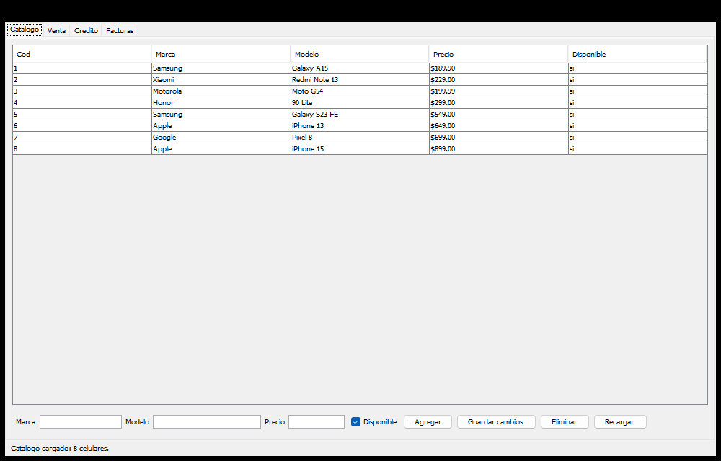

  DESARROLLO
    OBJETIVO
    BASE DE DATOS Y DISEÑO
    SERVIDOR BANCO CORE
    SERVIDOR COMERCIALIZADORA
    CLIENTE CONSOLA
    CLIENTE ESCRITORIO
    CLIENTE WEB
    CLIENTE MÓVIL
  CONCLUSIONES
  RECOMENDACIONES
DESARROLLO
  Catálogo de teléfonos

Slide 99
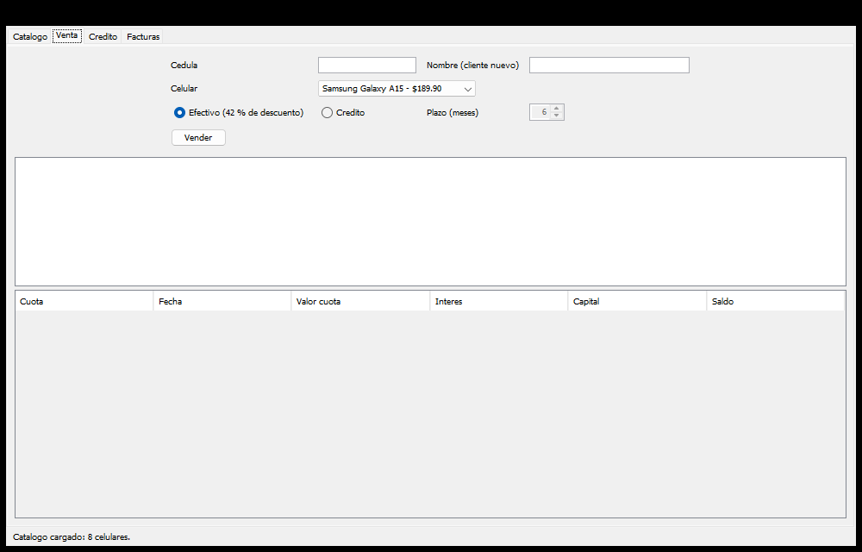
  DESARROLLO
    OBJETIVO
    BASE DE DATOS Y DISEÑO
    SERVIDOR BANCO CORE
    SERVIDOR COMERCIALIZADORA
    CLIENTE CONSOLA
    CLIENTE ESCRITORIO
    CLIENTE WEB
    CLIENTE MÓVIL
  CONCLUSIONES
  RECOMENDACIONES
DESARROLLO
  Venta de un teléfono

Slide 100
  DESARROLLO
    OBJETIVO
    BASE DE DATOS Y DISEÑO
    SERVIDOR BANCO CORE
    SERVIDOR COMERCIALIZADORA
    CLIENTE CONSOLA
    CLIENTE ESCRITORIO
    CLIENTE WEB
    CLIENTE MÓVIL
  CONCLUSIONES
  RECOMENDACIONES
DESARROLLO
  1.7 CLIENTE WEB
  El cliente web es una aplicación Java empaquetada como WAR. Un controlador recibe las peticiones del navegador, llama a la Comercializadora por SOAP con ClienteBase y arma las páginas HTML.

Slide 101
  DESARROLLO
    OBJETIVO
    BASE DE DATOS Y DISEÑO
    SERVIDOR BANCO CORE
    SERVIDOR COMERCIALIZADORA
    CLIENTE CONSOLA
    CLIENTE ESCRITORIO
    CLIENTE WEB
    CLIENTE MÓVIL
  CONCLUSIONES
  RECOMENDACIONES
DESARROLLO
  ControladorWeb
  Controlador unico del cliente web: recibe la peticion, llama al servicio SOAP y arma la pagina.
  Fragmento 1 de 7.
package ec.edu.monster.web;
import ec.edu.monster.cliente.ComercializadoraSoap;
import ec.edu.monster.cliente.modelos.DetalleMontoMaximo;
import ec.edu.monster.cliente.modelos.EvaluacionCredito;
import ec.edu.monster.cliente.modelos.ResultadoFactura;
import jakarta.servlet.ServletException;
import jakarta.servlet.annotation.WebServlet;
import jakarta.servlet.http.HttpServlet;
import jakarta.servlet.http.HttpServletRequest;
import jakarta.servlet.http.HttpServletResponse;
import java.io.IOException;
/** Controlador unico del cliente web: recibe la peticion, llama al servicio SOAP y arma la pagina. */
@WebServlet(urlPatterns = {"/index", "/catalogo", "/venta", "/credito", "/facturas"})
public class ControladorWeb extends HttpServlet {
private ComercializadoraSoap servicio;
@Override
public void init() {
String url = getServletContext().getInitParameter("comercializadora.url");
servicio = new ComercializadoraSoap(url == null || url.isBlank() ? ComercializadoraSoap.URL_POR_DEFECTO : url);

Slide 102
  DESARROLLO
    OBJETIVO
    BASE DE DATOS Y DISEÑO
    SERVIDOR BANCO CORE
    SERVIDOR COMERCIALIZADORA
    CLIENTE CONSOLA
    CLIENTE ESCRITORIO
    CLIENTE WEB
    CLIENTE MÓVIL
  CONCLUSIONES
  RECOMENDACIONES
DESARROLLO
  ControladorWeb
  Controlador unico del cliente web: recibe la peticion, llama al servicio SOAP y arma la pagina.
  Fragmento 2 de 7.
}
@Override
protected void doGet(HttpServletRequest req, HttpServletResponse resp) throws ServletException, IOException {
atender(req, resp, false);
}
@Override
protected void doPost(HttpServletRequest req, HttpServletResponse resp) throws ServletException, IOException {
req.setCharacterEncoding("UTF-8");
atender(req, resp, true);
}
private void atender(HttpServletRequest req, HttpServletResponse resp, boolean post) throws IOException {
String ruta = req.getContextPath();
String pagina = req.getServletPath();
String html;
try {
html = switch (pagina) {
case "/catalogo" -> catalogo(req, ruta, post);
case "/venta" -> venta(req, ruta, post);
case "/credito" -> credito(req, ruta, post);
case "/facturas" -> facturas(req, ruta);

Slide 103
  DESARROLLO
    OBJETIVO
    BASE DE DATOS Y DISEÑO
    SERVIDOR BANCO CORE
    SERVIDOR COMERCIALIZADORA
    CLIENTE CONSOLA
    CLIENTE ESCRITORIO
    CLIENTE WEB
    CLIENTE MÓVIL
  CONCLUSIONES
  RECOMENDACIONES
DESARROLLO
  ControladorWeb
  Controlador unico del cliente web: recibe la peticion, llama al servicio SOAP y arma la pagina.
  Fragmento 3 de 7.
default -> Vistas.inicio(ruta);
};
} catch (ComercializadoraSoap.ServicioNoDisponible e) {
html = Vistas.pagina(ruta, "Inicio", e.getMessage(), true, "<p>Verifique que el servicio este encendido.</p>");
}
resp.setContentType("text/html;charset=UTF-8");
resp.getWriter().write(html);
}
private static String param(HttpServletRequest req, String nombre) {
String v = req.getParameter(nombre);
return v == null ? "" : v.trim();
}
private static Double numero(String s) {
try {
return Double.valueOf(s.replace(',', '.'));
} catch (NumberFormatException e) {
return null;
}
}
private static Integer entero(String s) {

Slide 104
  DESARROLLO
    OBJETIVO
    BASE DE DATOS Y DISEÑO
    SERVIDOR BANCO CORE
    SERVIDOR COMERCIALIZADORA
    CLIENTE CONSOLA
    CLIENTE ESCRITORIO
    CLIENTE WEB
    CLIENTE MÓVIL
  CONCLUSIONES
  RECOMENDACIONES
DESARROLLO
  ControladorWeb
  Controlador unico del cliente web: recibe la peticion, llama al servicio SOAP y arma la pagina.
  Fragmento 4 de 7.
try {
return Integer.valueOf(s);
} catch (NumberFormatException e) {
return null;
}
}
private String catalogo(HttpServletRequest req, String ruta, boolean post) {
String mensaje = null;
boolean error = false;
if (post) {
String accion = param(req, "accion");
Double precio = numero(param(req, "precio"));
Integer cod = entero(param(req, "cod"));
switch (accion) {
case "agregar" -> {
int nuevo = precio == null ? 0 : servicio.crearTelefono(param(req, "marca"), param(req, "modelo"), precio);
error = nuevo == 0;
mensaje = error ? "Complete marca, modelo y un precio mayor a cero." : "Celular agregado con codigo " + nuevo + ".";
}
case "guardar" -> {
boolean ok = cod != null && precio != null && servicio.actualizarTelefono(cod, param(req, "marca"),
param(req, "modelo"), precio, req.getParameter("disponible") != null);

Slide 105
  DESARROLLO
    OBJETIVO
    BASE DE DATOS Y DISEÑO
    SERVIDOR BANCO CORE
    SERVIDOR COMERCIALIZADORA
    CLIENTE CONSOLA
    CLIENTE ESCRITORIO
    CLIENTE WEB
    CLIENTE MÓVIL
  CONCLUSIONES
  RECOMENDACIONES
DESARROLLO
  ControladorWeb
  Controlador unico del cliente web: recibe la peticion, llama al servicio SOAP y arma la pagina.
  Fragmento 5 de 7.
error = !ok;
mensaje = ok ? "Celular actualizado." : "No se pudo actualizar: revise los datos.";
}
case "eliminar" -> {
boolean ok = cod != null && servicio.eliminarTelefono(cod);
error = !ok;
mensaje = ok ? "Celular eliminado (si ya tenia facturas queda como no disponible)." : "No existe ese celular.";
}
default -> {
error = true;
mensaje = "Accion no valida.";
}
}
}
return Vistas.pagina(ruta, "Catalogo", mensaje, error, Vistas.catalogo(servicio.listarTelefonos()));
}
private String venta(HttpServletRequest req, String ruta, boolean post) {
var telefonos = servicio.listarTelefonos();
if (!post) {
return Vistas.pagina(ruta, "Venta", null, false, Vistas.formularioVenta(telefonos, "", ""));
}
String cedula = param(req, "cedula");

Slide 106
  DESARROLLO
    OBJETIVO
    BASE DE DATOS Y DISEÑO
    SERVIDOR BANCO CORE
    SERVIDOR COMERCIALIZADORA
    CLIENTE CONSOLA
    CLIENTE ESCRITORIO
    CLIENTE WEB
    CLIENTE MÓVIL
  CONCLUSIONES
  RECOMENDACIONES
DESARROLLO
  ControladorWeb
  Controlador unico del cliente web: recibe la peticion, llama al servicio SOAP y arma la pagina.
  Fragmento 6 de 7.
String nombre = param(req, "nombre");
Integer cod = entero(param(req, "cod"));
Integer plazo = entero(param(req, "plazo"));
boolean credito = "credito".equals(param(req, "forma"));
if (cod == null || (credito && plazo == null)) {
return Vistas.pagina(ruta, "Venta", "Datos incompletos.", true, Vistas.formularioVenta(telefonos, cedula, nombre));
}
ResultadoFactura r = credito ? servicio.facturarCredito(cedula, nombre, cod, plazo)
: servicio.facturarEfectivo(cedula, nombre, cod);
StringBuilder contenido = new StringBuilder();
if (r.isExito() && r.getFactura() != null) {
contenido.append(Vistas.factura(r.getFactura()));
if (credito) {
contenido.append(Vistas.amortizacion(servicio.obtenerAmortizacion(r.getFactura().getCodCredito())));
}
} else {
contenido.append(Vistas.formularioVenta(telefonos, cedula, nombre));
}
return Vistas.pagina(ruta, "Venta", r.getMensaje(), !r.isExito(), contenido.toString());
}
private String credito(HttpServletRequest req, String ruta, boolean post) {
String cedula = param(req, "cedula");

Slide 107
  DESARROLLO
    OBJETIVO
    BASE DE DATOS Y DISEÑO
    SERVIDOR BANCO CORE
    SERVIDOR COMERCIALIZADORA
    CLIENTE CONSOLA
    CLIENTE ESCRITORIO
    CLIENTE WEB
    CLIENTE MÓVIL
  CONCLUSIONES
  RECOMENDACIONES
DESARROLLO
  ControladorWeb
  Controlador unico del cliente web: recibe la peticion, llama al servicio SOAP y arma la pagina.
  Fragmento 7 de 7.
StringBuilder contenido = new StringBuilder(Vistas.formularioCedula(cedula, "Verificar sujeto de credito"));
if (post) {
EvaluacionCredito ev = servicio.verificarSujetoCredito(cedula);
DetalleMontoMaximo d = ev.isSujetoCredito() ? servicio.calcularMontoMaximo(cedula) : null;
contenido.append(Vistas.evaluacion(ev, d));
}
return Vistas.pagina(ruta, "Credito", null, false, contenido.toString());
}
private String facturas(HttpServletRequest req, String ruta) {
String cedula = param(req, "cedula");
StringBuilder contenido = new StringBuilder(Vistas.formularioCedula(cedula, "Buscar facturas"));
if (!cedula.isEmpty()) {
contenido.append(Vistas.facturas(ruta, cedula, servicio.consultarFacturas(cedula)));
Integer credito = entero(param(req, "credito"));
if (credito != null) {
contenido.append(Vistas.amortizacion(servicio.obtenerAmortizacion(credito)));
}
}
return Vistas.pagina(ruta, "Facturas", null, false, contenido.toString());
}
}

Slide 108
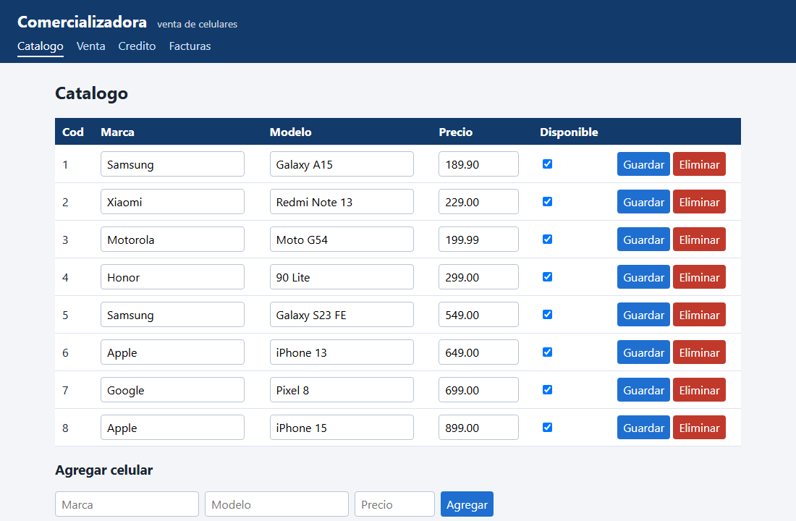
  DESARROLLO
    OBJETIVO
    BASE DE DATOS Y DISEÑO
    SERVIDOR BANCO CORE
    SERVIDOR COMERCIALIZADORA
    CLIENTE CONSOLA
    CLIENTE ESCRITORIO
    CLIENTE WEB
    CLIENTE MÓVIL
  CONCLUSIONES
  RECOMENDACIONES
DESARROLLO
  Catálogo de teléfonos

Slide 109
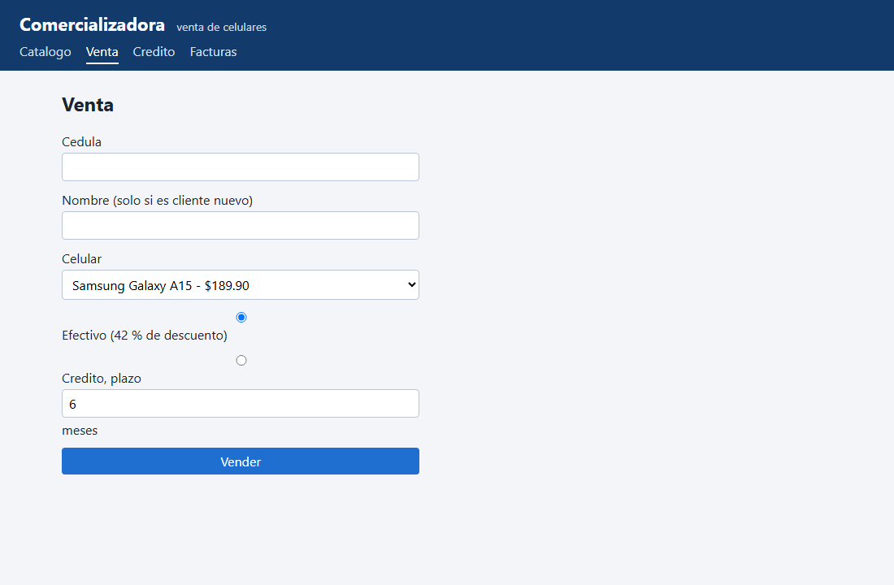
  DESARROLLO
    OBJETIVO
    BASE DE DATOS Y DISEÑO
    SERVIDOR BANCO CORE
    SERVIDOR COMERCIALIZADORA
    CLIENTE CONSOLA
    CLIENTE ESCRITORIO
    CLIENTE WEB
    CLIENTE MÓVIL
  CONCLUSIONES
  RECOMENDACIONES
DESARROLLO
  Venta de un teléfono

Slide 110
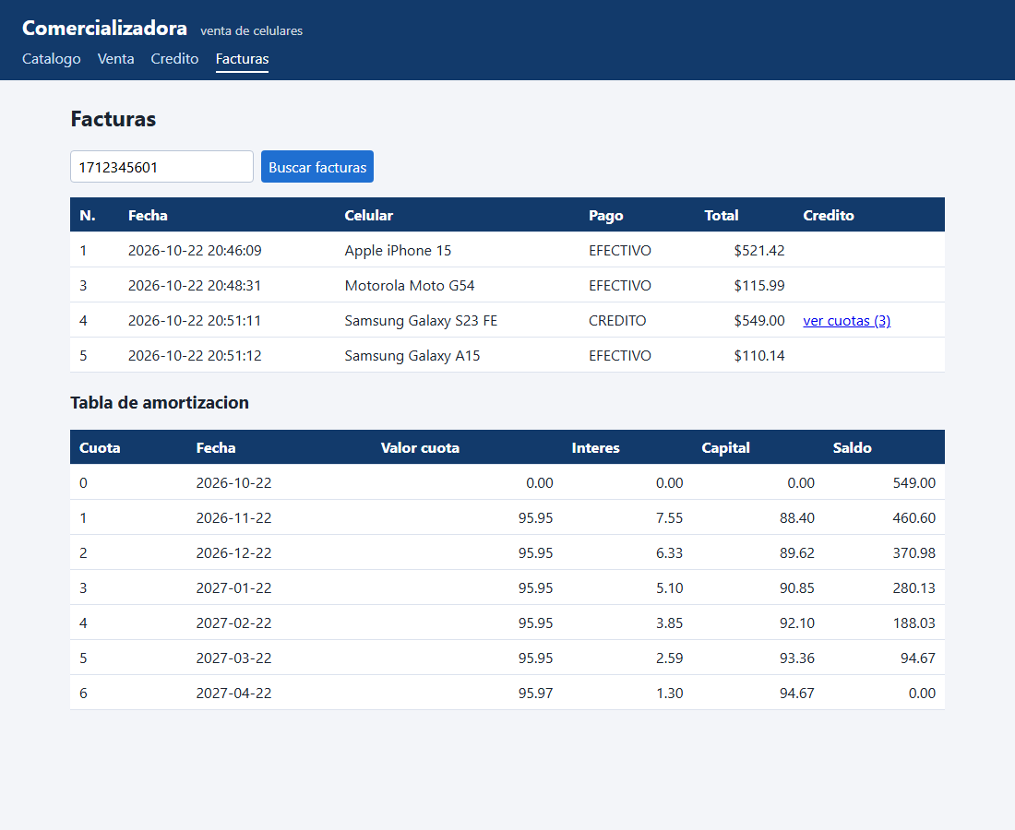
  DESARROLLO
    OBJETIVO
    BASE DE DATOS Y DISEÑO
    SERVIDOR BANCO CORE
    SERVIDOR COMERCIALIZADORA
    CLIENTE CONSOLA
    CLIENTE ESCRITORIO
    CLIENTE WEB
    CLIENTE MÓVIL
  CONCLUSIONES
  RECOMENDACIONES
DESARROLLO
  Facturas y tabla de amortización

Slide 111
  DESARROLLO
    OBJETIVO
    BASE DE DATOS Y DISEÑO
    SERVIDOR BANCO CORE
    SERVIDOR COMERCIALIZADORA
    CLIENTE CONSOLA
    CLIENTE ESCRITORIO
    CLIENTE WEB
    CLIENTE MÓVIL
  CONCLUSIONES
  RECOMENDACIONES
DESARROLLO
  1.8 CLIENTE MÓVIL
  El cliente móvil es una aplicación Android (Gradle) que llama a la Comercializadora por SOAP. La dirección del servidor se puede cambiar desde el botón Servidor, para usar un teléfono real en la misma red.

Slide 112
  DESARROLLO
    OBJETIVO
    BASE DE DATOS Y DISEÑO
    SERVIDOR BANCO CORE
    SERVIDOR COMERCIALIZADORA
    CLIENTE CONSOLA
    CLIENTE ESCRITORIO
    CLIENTE WEB
    CLIENTE MÓVIL
  CONCLUSIONES
  RECOMENDACIONES
DESARROLLO
  ControladorMovil
  Guarda la direccion del servicio y ejecuta las llamadas SOAP fuera del hilo principal
  Fragmento 1 de 3.
package ec.edu.monster.comercializadora.movil.controlador;
import android.content.Context;
import android.content.SharedPreferences;
import android.os.Handler;
import android.os.Looper;
import ec.edu.monster.comercializadora.movil.modelo.ComercializadoraSoap;
import java.util.concurrent.Callable;
import java.util.concurrent.ExecutorService;
import java.util.concurrent.Executors;
/**
* Guarda la direccion del servicio y ejecuta las llamadas SOAP fuera del hilo principal
* (Android prohibe usar la red en ese hilo), devolviendo el resultado al hilo de la pantalla.
*/
public class ControladorMovil {
/** 10.0.2.2 es la PC anfitriona vista desde el emulador; en un celular real hay que poner la IP de la PC. */
public static final String URL_EMULADOR = "http://10.0.2.2:8080/Comercializadora/WSComercializadora";
public interface Resultado<T> {

Slide 113
  DESARROLLO
    OBJETIVO
    BASE DE DATOS Y DISEÑO
    SERVIDOR BANCO CORE
    SERVIDOR COMERCIALIZADORA
    CLIENTE CONSOLA
    CLIENTE ESCRITORIO
    CLIENTE WEB
    CLIENTE MÓVIL
  CONCLUSIONES
  RECOMENDACIONES
DESARROLLO
  ControladorMovil
  Guarda la direccion del servicio y ejecuta las llamadas SOAP fuera del hilo principal
  Fragmento 2 de 3.
void alRecibir(T valor);
}
private final SharedPreferences preferencias;
private final ExecutorService hilo = Executors.newSingleThreadExecutor();
private final Handler principal = new Handler(Looper.getMainLooper());
private ComercializadoraSoap servicio;
public ControladorMovil(Context contexto) {
preferencias = contexto.getSharedPreferences("comercializadora", Context.MODE_PRIVATE);
servicio = new ComercializadoraSoap(url());
}
public String url() {
return preferencias.getString("url", URL_EMULADOR);
}
public void cambiarUrl(String url) {
String limpia = url == null ? "" : url.trim();
if (limpia.isEmpty()) {
limpia = URL_EMULADOR;

Slide 114
  DESARROLLO
    OBJETIVO
    BASE DE DATOS Y DISEÑO
    SERVIDOR BANCO CORE
    SERVIDOR COMERCIALIZADORA
    CLIENTE CONSOLA
    CLIENTE ESCRITORIO
    CLIENTE WEB
    CLIENTE MÓVIL
  CONCLUSIONES
  RECOMENDACIONES
DESARROLLO
  ControladorMovil
  Guarda la direccion del servicio y ejecuta las llamadas SOAP fuera del hilo principal
  Fragmento 3 de 3.
}
preferencias.edit().putString("url", limpia).apply();
servicio = new ComercializadoraSoap(limpia);
}
public ComercializadoraSoap servicio() {
return servicio;
}
public <T> void ejecutar(Callable<T> tarea, Resultado<T> exito, Resultado<String> fallo) {
hilo.execute(() -> {
try {
T valor = tarea.call();
principal.post(() -> exito.alRecibir(valor));
} catch (Exception e) {
String mensaje = e.getMessage() == null ? e.toString() : e.getMessage();
principal.post(() -> fallo.alRecibir(mensaje));
}
});
}
}

Slide 115
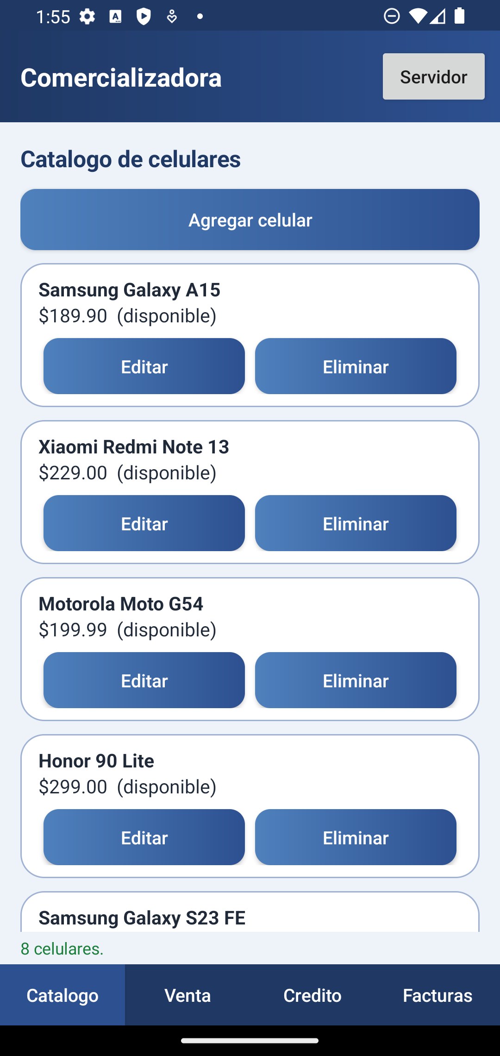
  DESARROLLO
    OBJETIVO
    BASE DE DATOS Y DISEÑO
    SERVIDOR BANCO CORE
    SERVIDOR COMERCIALIZADORA
    CLIENTE CONSOLA
    CLIENTE ESCRITORIO
    CLIENTE WEB
    CLIENTE MÓVIL
  CONCLUSIONES
  RECOMENDACIONES
DESARROLLO
  Catálogo de teléfonos

Slide 116
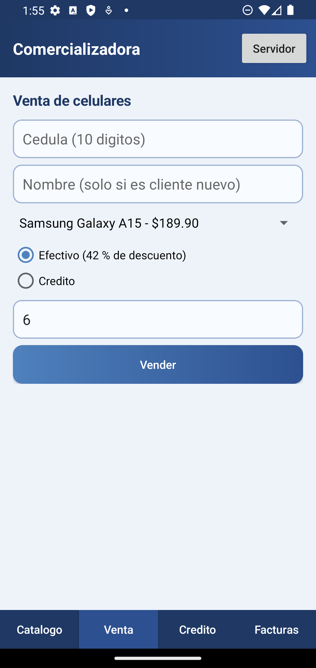
  DESARROLLO
    OBJETIVO
    BASE DE DATOS Y DISEÑO
    SERVIDOR BANCO CORE
    SERVIDOR COMERCIALIZADORA
    CLIENTE CONSOLA
    CLIENTE ESCRITORIO
    CLIENTE WEB
    CLIENTE MÓVIL
  CONCLUSIONES
  RECOMENDACIONES
DESARROLLO
  Venta de un teléfono

Slide 117
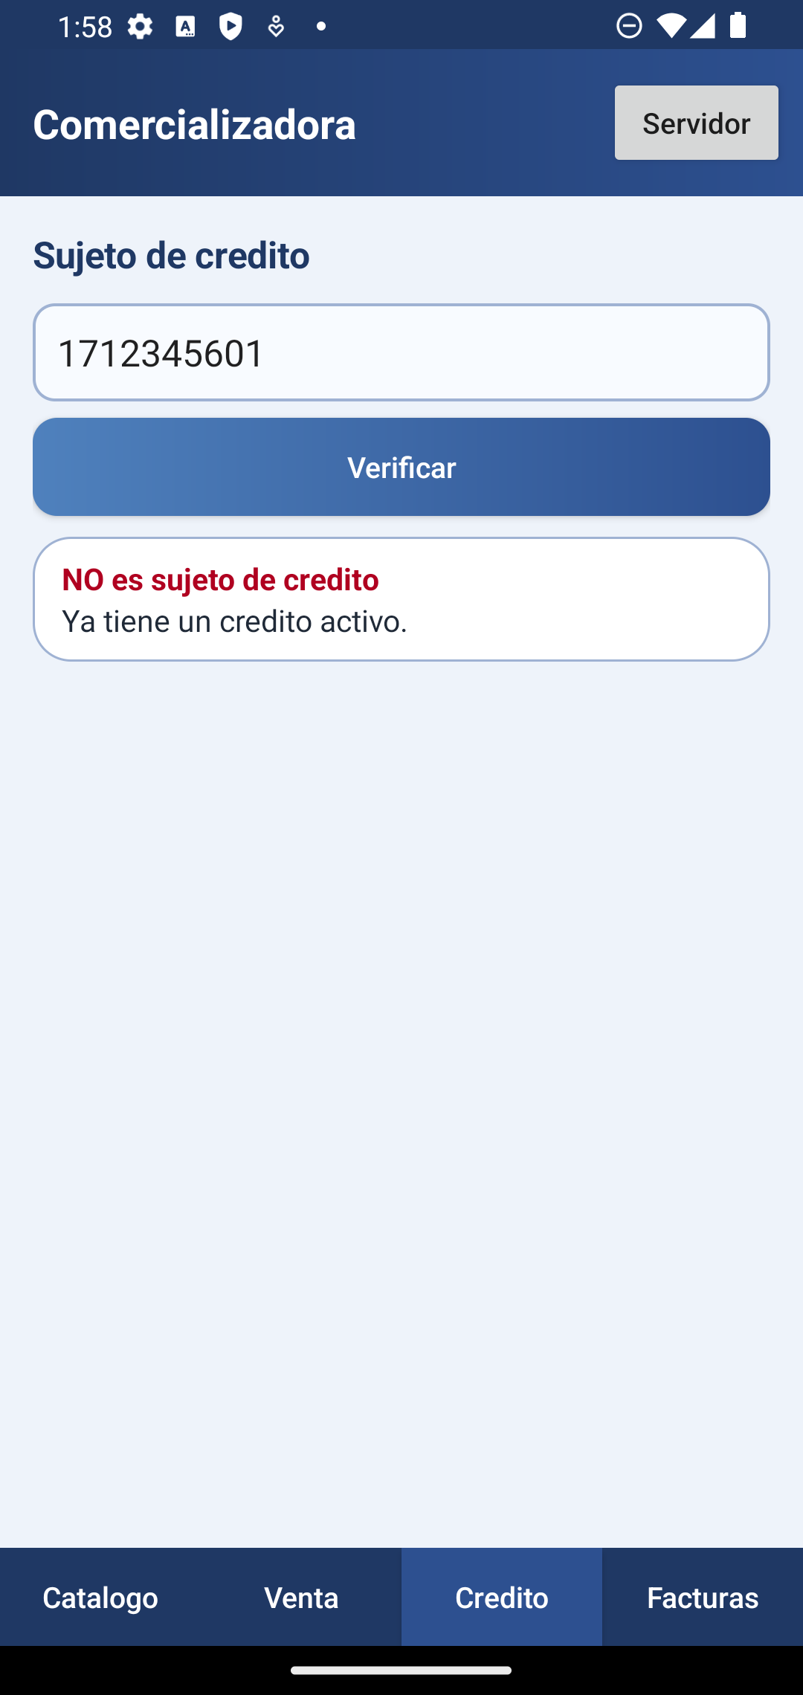
  DESARROLLO
    OBJETIVO
    BASE DE DATOS Y DISEÑO
    SERVIDOR BANCO CORE
    SERVIDOR COMERCIALIZADORA
    CLIENTE CONSOLA
    CLIENTE ESCRITORIO
    CLIENTE WEB
    CLIENTE MÓVIL
  CONCLUSIONES
  RECOMENDACIONES
DESARROLLO
  Crédito aprobado y amortización

Slide 118
  DESARROLLO
    OBJETIVO
    BASE DE DATOS Y DISEÑO
    SERVIDOR BANCO CORE
    SERVIDOR COMERCIALIZADORA
    CLIENTE CONSOLA
    CLIENTE ESCRITORIO
    CLIENTE WEB
    CLIENTE MÓVIL
  CONCLUSIONES
  RECOMENDACIONES
CONCLUSIONES
Separar el banco y la Comercializadora en dos aplicaciones, cada una con su base de datos, permitió que la Comercializadora solo conozca el contrato SOAP del banco y no su base.
Las reglas del crédito (sujeto de crédito, monto máximo y amortización) quedaron en una sola clase, probada con datos reales, y los cuatro clientes comparten el mismo cliente SOAP.
La última cuota de la amortización ajusta los centavos, así el saldo final es exactamente 0,00 y la suma del capital coincide con el monto.

Slide 119
  DESARROLLO
    OBJETIVO
    BASE DE DATOS Y DISEÑO
    SERVIDOR BANCO CORE
    SERVIDOR COMERCIALIZADORA
    CLIENTE CONSOLA
    CLIENTE ESCRITORIO
    CLIENTE WEB
    CLIENTE MÓVIL
  CONCLUSIONES
  RECOMENDACIONES
RECOMENDACIONES
Definir con el docente si el porcentaje del monto máximo es 30 % o 35 %, porque el enunciado menciona ambos; hoy es una constante en ReglasCredito.
Usar HTTPS y autenticar las llamadas entre la Comercializadora y el banco antes de usarlo fuera de la práctica.
Guardar las claves de las bases fuera del código, como ya se hace con las opciones de la JVM de Payara.

